Slide 1




Трансформируй данные с
In R4DS
Transforming Data
Adapted from Master the Tidyverse, CC BY RStudio

Slide 2









babynames
Имена младенцев рожденных в США
с 1880 до 2015. Содержит 1.8 миллиона строк.
R package
library(babynames)

Slide 3
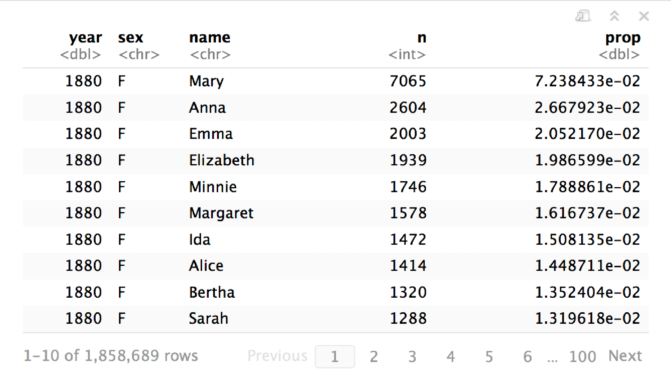
babynames

Slide 4
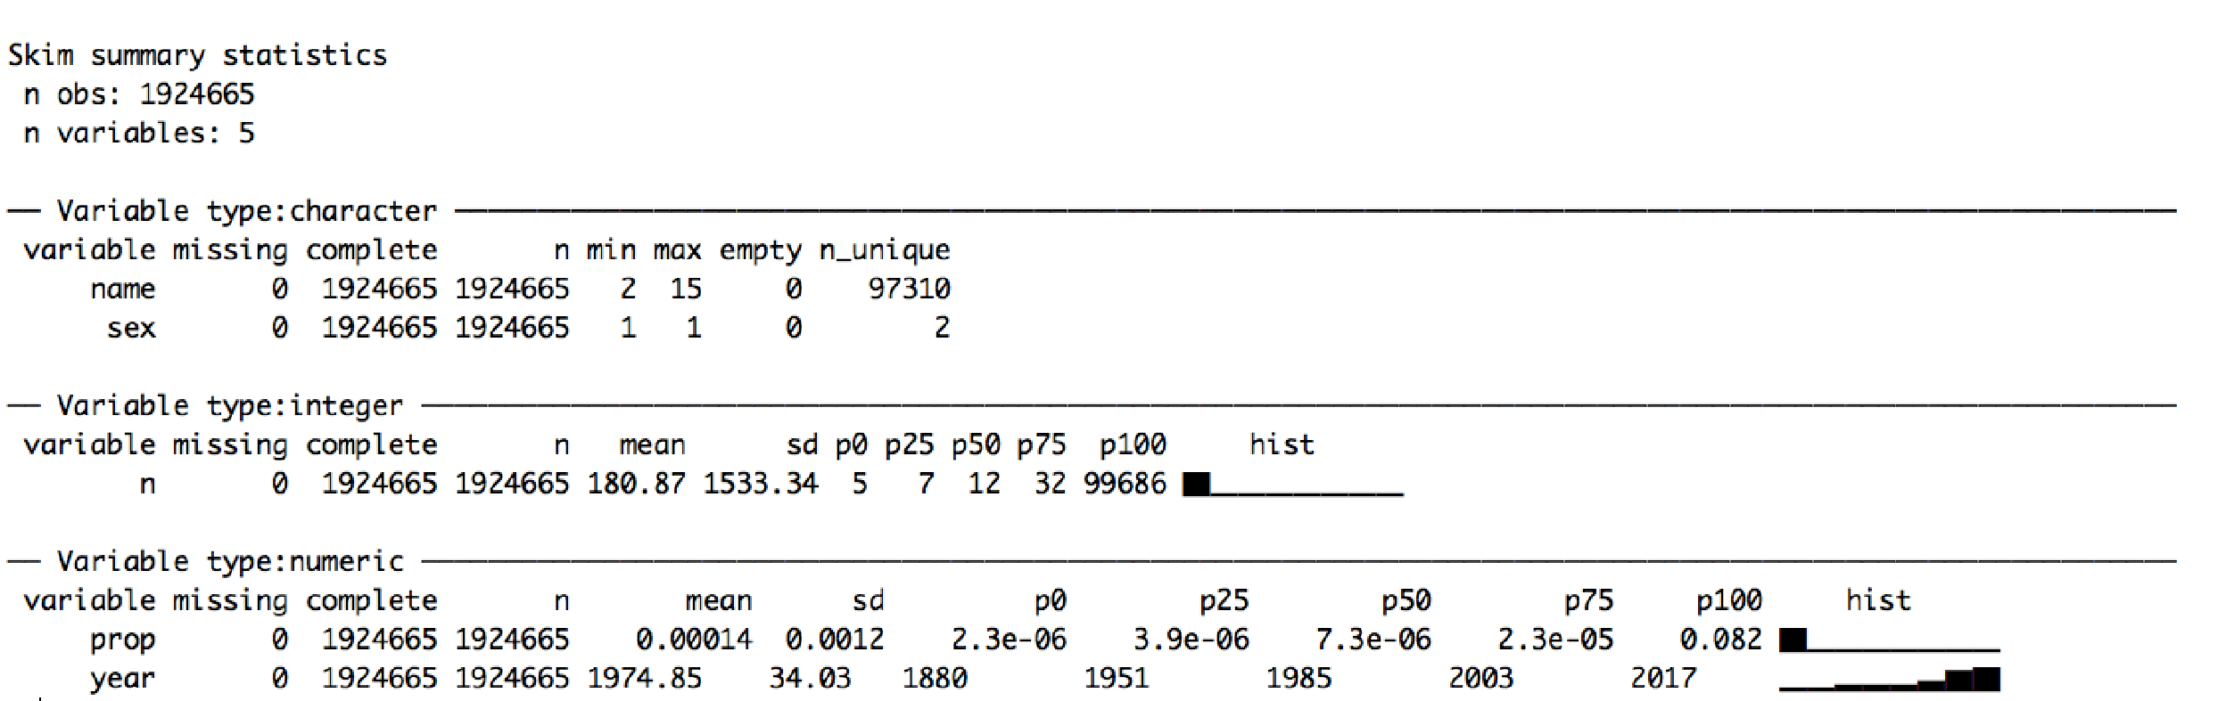


skim(babynames)

Slide 5




Иногда вам не нужна вся возможная описательная статистика,
В таком случае вы можете использовать skim_with() чтобы убрать лишнее
skim_with(integer = list(p25 = NULL, p75=NULL))
На самом деле skim_with() можно использовать и для получения
дополнительных статистик (например, усеченное среднее)
Если вы передумали вносить изменения в выдачу skim, вы можете вернуться к исходной выдаче - skim_with_defaults()
skim_with_defaults()

Slide 6
Анализ данных (Applied Data Science)
Визуализация
Моделирование
Представление /
Отчеты
Импорт
Очистка
Трансформация
Программирование
Adapted from Master the Tidyverse, CC BY RStudio

Slide 7


dplyr

Slide 8


dplyr
Пакет для трансформации данных.
dplyr представляет набор базовых
инструментов и правил их использования
при трансформации табличных данных

Slide 9












Обособление данных
Выбирайте отдельные переменные с помощью функции select()
M
G
Выбирайте отдельные строки с помощью функции filter()
M
G
M
G
Сортировку данных осуществляйте функцией arrange().
M M
M M
M M
M M
M M
M M
M M
M M

Slide 10

select()

Slide 11




select()
Извлечение столбцов по именам.
select(.data, …)
Трансформируемая таблица
Имена требуемых колок
(или вспомогательная функция, которая выберет имена по какому-либо принципу)

Slide 12





select()
Извлечение столбцов по именам.
select(babynames, name, prop)
babynames
year
sex
name
n
prop
name
prop
1880
M
John
9655
0.0815
John
0.0815
1880
M
William
9532
0.0805
William
0.0805
1880
M
James
5927
0.0501
James
0.0501
1880
M
Charles
5348
0.0451
Charles
0.0451
1880
M
Garrett
13
0.0001
Garrett
0.0001
1881
M
John
8769
0.081
John
0.081
1881
M
William
8524
0.0787
William
0.0787

Slide 13



Самостоятельно
Измените код так, что выбрать только колонку n :
select(babynames, name, prop)

Slide 14


select(babynames, n)
# n
# <int>
# 1 7065
# 2 2604
# 3 2003
# 4 1939
# 5 1746
# … …

Slide 15
Вспомогательные функции для select()
: - Выбор ряда колонок от : до, по их расположению в таблице
select(storms, storm:pressure)
- - Выбрать все колонки кроме
select(storms, -c(storm, pressure))
starts_with() – Выбрать все колонки начинающиеся с…
select(storms, starts_with("w"))
ends_with() – Выбрать все колонки оканчивающиеся на…
select(storms, ends_with("e"))

Slide 16
Вспомогательные функции для select()
contains() – Выбрать все колонки имена которых содержат…
select(storms, contains("d"))
matches() – Выбрать колонки согласно регулярному выражению
select(storms, matches("^.{4}$"))
one_of() – Выбрать колонки совпадающие с чем либо из набора
select(storms, one_of(c("storm", "storms", "Storm"))
num_range() – Выбрать колонки вида префикc+число (x1,x2,x3 …)
select(storms, num_range("x", 1:5))

Slide 17
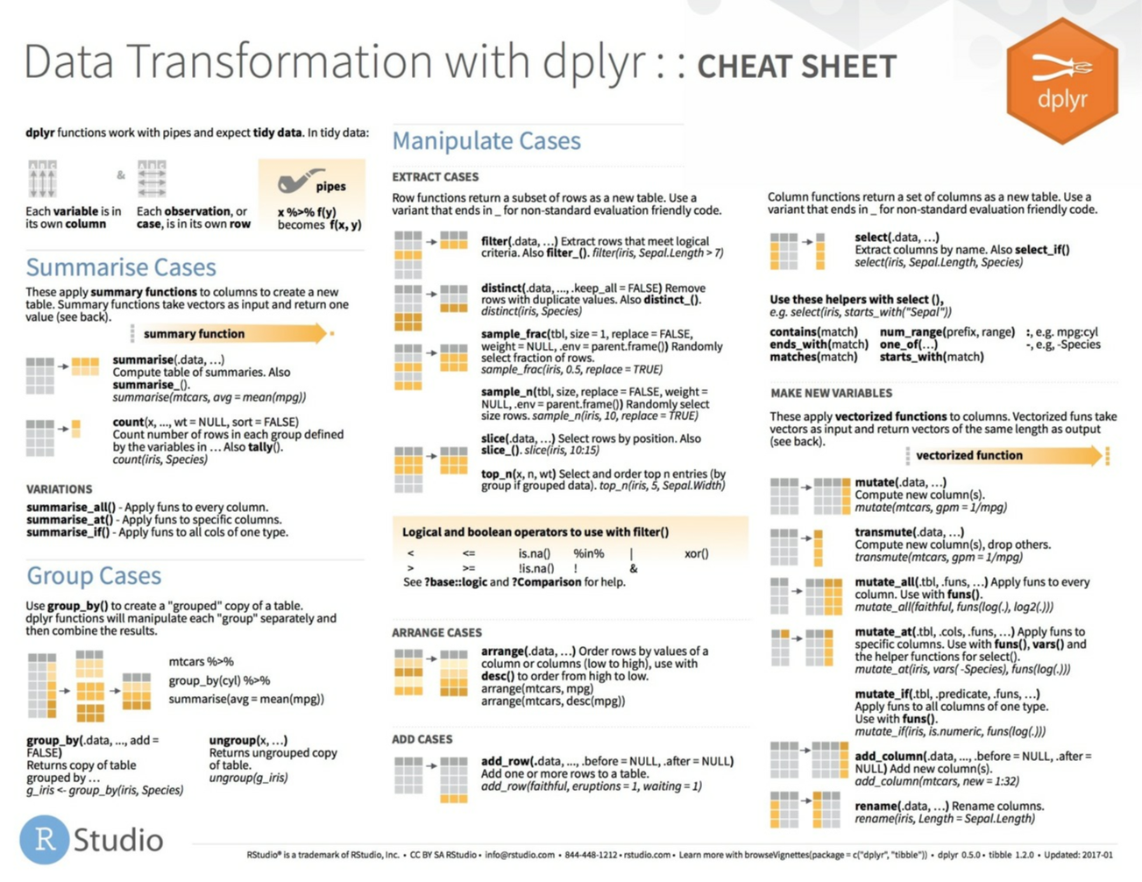


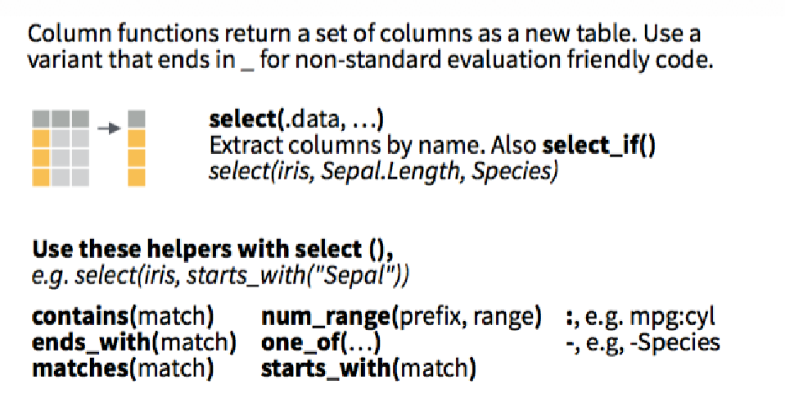

Вспомогательные функции для select()
есть в шпаргалке по dplyr

Slide 18
Как вы думаете
Что НЕ является верным способом одновременно выбрать колонки name и n?
select(babynames, -c(year, sex, prop))
select(babynames, name:n)
select(babynames, starts_with("n"))
select(babynames, ends_with("n"))

Slide 19
filter()

Slide 20


filter()
Выбрать строки соответствующие логическому критерию.
filter(.data, … )
одно или более условий
(функция возвращает все строки для которых условие возвращает TRUE)
Трансформируемая таблица

Slide 21



Общий синтаксис функций dplyr
Первым аргументом каждой функции является таблица над которой
будут проводится трансформации а результатом функции всегда
является новая таблица (tibble).
filter(.data, … )
трансформи- руемая таблица
специфичные для функции
аргументы
Функция dplyr

Slide 22





filter()
Выбрать строки соответствующие логическому критерию.
filter(babynames, name == "Amelia")
babynames
year
sex
name
n
prop
year
sex
name
n
prop
1880
F
Mary
7065
0.0724
1880
F
Amelia
221
0.00226
1880
F
Anna
2604
0.0267
1881
F
Amelia
225
0.00238
1880
F
Emma
2003
0.0205
…
…
Amelia
…
…
1880
F
Elizabeth
1939
0.0199
1880
F
Amelia
221
0.00226
1880
F
Bertha
1320
0.0135
1881
M
William
8524
0.0787

Slide 23

filter()
Выбрать строки соответствующие логическому критерию.
filter(babynames, name == "Amelia")
babynames
year
sex
name
n
prop
= приравнивание
(ничего не возвращает)
1880
F
Mary
7065
0.0724
1880
F
Anna
2604
0.0267
== проверка равности
(возвращает TRUE или FALSE)
1880
F
Emma
2003
0.0205
1880
F
Elizabeth
1939
0.0199
1880
F
Amelia
221
0.00226
1880
F
Bertha
1320
0.0135
1881
M
William
8524
0.0787

Slide 24


Логические условия
Сравнения
x < y
Менее чем
x > y
Более чем
x == y
Равно
x <= y
Менее чем или равно
x >= y
Более чем или равно
x != y
Не равно
x %in% y
Есть ли элемент x среди у
is.na(x) является значением NA
!is.na(x) не является NA

Slide 25

Задание
Давайте попробуем написать код с помощью функций tidyverse, который выводе:
• Все имена для которых 'prop’ больше или равно 0.08
• Всех с именами “Sea”
• Все имена для которых ’n’ равно NA
(Подсказка: должен выдать пустую таблицу).

Slide 26




filter(babynames, prop >= 0.08)
# year sex name n prop
# 1 1880 M John 9655 0.08154630
# 2 1880 M William 9531 0.08049899
# 3 1881 M John 8769 0.08098299
filter(babynames, name == "Sea")
# year sex name n prop
# 1 1982 F Sea 5 2.756771e-06
# 2 1985 M Sea 6 3.119547e-06
# 3 1986 M Sea 5 2.603512e-06
# 4 1998 F Sea 5 2.580377e-06
filter(babynames, is.na(n))
# 0 rows

Slide 27




Две самые частые ошибки
1. Использование = вместо ==
filter(babynames, name = "Sea")
filter(babynames, name == "Sea")
2. Не забывайте кавычки при сравнении не с переменной
filter(babynames, name == Sea)
filter(babynames, name == "Sea")

Slide 28













filter()
Выбрать строки соответствующие логическому критерию.
filter(babynames, name == "Amelia", year == 1880)
babynames
year
sex
name
n
prop
year
sex
name
n
prop
1880
F
Mary
7065
0.0724
1880
F
Amelia
221
0.00226
1880
F
Anna
2604
0.0267
1880
F
Emma
2003
0.0205
1880
F
Elizabeth
1939
0.0199
1880
F
Amelia
221
0.00226
1880
F
Bertha
1320
0.0135
1881
M
William
8524
0.0787

Slide 29



Булевы операторы – строгие условия
?base::Logic
a & b
and
a | b
or
xor(a,b)
exactly or
!a
not
a %in% c(a, b) one of (in)

Slide 30
Подумайте как
Используя булевы операторы выберите только строки в которых:
• Девочки с именем Sea
• Имена которые были даны только 5 или 6 детям в 1880
• Есть имена Acura, Lexus, или Yugo
filter(babynames, name == "Sea" | name == "Anemone")

Slide 31






filter(babynames, name == "Sea", sex == "F")
# year sex name n prop
# 1 1982 F Sea 5 2.756771e-06
# 2 1998 F Sea 5 2.580377e-06
filter(babynames, n == 5 | n == 6, year == 1880)
# year sex name n prop
# 1 1880 F Abby 6 6.147289e-05
# 2 1880 F Aileen 6 6.147289e-05
# … … … … … …
filter(babynames, name == "Acura" | name =="Lexus" |name =="Yugo"))
# year sex name n prop
# 1 1990 F Lexus 36 1.752932e-05
# 2 1990 M Lexus 12 5.579156e-06
# … … … … … …

Slide 32




Еще две чуть менее частые ошибки
3. Сваливание нескольких тестов в один
filter(babynames, 10 < n < 20)
filter(babynames, 10 < n, n < 20)
4. Написание нескольких проверок (когда надо было %in%)
filter(babynames, n == 5 | n == 6 | n == 7 | n == 8)
filter(babynames, n %in% c(5, 6, 7, 8))

Slide 33

filter(babynames, name == "Sea", sex == "F")
# year sex name n prop
# 1 1982 F Sea 5 2.756771e-06
# 2 1998 F Sea 5 2.580377e-06
filter(babynames, n == 5 | n == 6, year == 1880)
# year sex name n prop
# 1 1880 F Abby 6 6.147289e-05
# 2 1880 F Aileen 6 6.147289e-05
# … … … … … …
filter(babynames, name %in% c("Acura", "Lexus", "Yugo"))
# year sex name n prop
# 1 1990 F Lexus 36 1.752932e-05
# 2 1990 M Lexus 12 5.579156e-06
# … … … … … …

Slide 34
arrange()

Slide 35


arrange()
Сортирует строки от наименьшего к наибольшему.
arrange(.data, …)
одна или более колонок для сортировки
(дополнительные колонки используются для сортировки сходных значений первой переменной)
Сортируемая
таблица

Slide 36




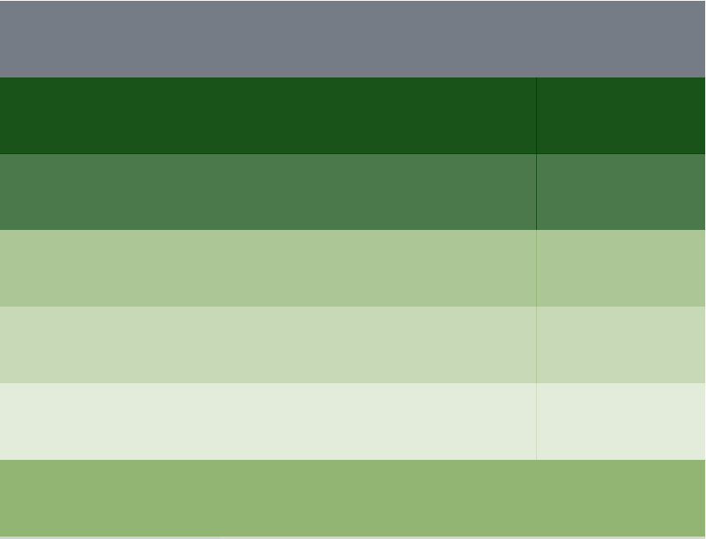


arrange()
Сортирует строки от наименьшего к наибольшему.
arrange(babynames, n)
babynames
year
sex
name
n
prop
year
sex
name
n
prop
year
sex
name
n
prop
1880
M
John
9655
0.0815
1880
F
Amelia
221
0.00226
1880
F
Mary
7065
0.0724
1880
M
William
9532
0.0805
1880
F
Bertha
1320
0.0135
1880
F
Anna
2604
0.0267
1880
M
James
5927
0.0501
1880
F
Elizabeth
1939
0.0199
1880
F
Emma
2003
0.0205
1880
M
Charles
5348
0.0451
1880
F
Emma
2003
0.0205
1880
F
Elizabeth
1939
0.0199
1880
M
Garrett
13
0.0001
1880
F
Anna
2604
0.0267
1880
F
Amelia
221
0.00226
1881
M
John
8769
0.081
1880
F
Mary
7065
0.0724
1880
F
Bertha
1320
0.0135
1881
M
William
8524
0.0787
1881
M
William
8524
0.0787

Slide 37

Задание
Отсортируйте имена по переменной n. Используйте prop
в качестве второй сортирующей переменной.
Каково самое маленькое значение n в таблице?

Slide 38


arrange(babynames, n, prop)
# year sex name n prop
# 1 2007 M Aaban 5 2.259872e-06
# 2 2007 M Aareon 5 2.259872e-06
# 3 2007 M Aaris 5 2.259872e-06
# 4 2007 M Abd 5 2.259872e-06
# 5 2007 M Abdulazeez 5 2.259872e-06
# 6 2007 M Abdulhadi 5 2.259872e-06
# 7 2007 M Abdulhamid 5 2.259872e-06
# 8 2007 M Abdulkadir 5 2.259872e-06
# 9 2007 M Abdulraheem 5 2.259872e-06
# 10 2007 M Abdulrahim 5 2.259872e-06
# ... with 1,858,679 more rows

Slide 39

desc()
Изменяет порядок сортировки от большего к меньшему.
arrange(babynames, desc(n))
babynames
year
sex
name
n
prop
year
sex
name
n
prop
year
sex
name
n
prop
1880
M
John
9655
0.0815
1880
F
Mary
7065
0.0724
1880
F
Mary
7065
0.0724
1880
M
William
9532
0.0805
1880
F
Anna
2604
0.0267
1880
F
Anna
2604
0.0267
1880
M
James
5927
0.0501
1880
F
Emma
2003
0.0205
1880
F
Emma
2003
0.0205
1880
M
Charles
5348
0.0451
1880
F
Elizabeth
1939
0.0199
1880
F
Elizabeth
1939
0.0199
1880
M
Garrett
13
0.0001
1880
F
Bertha
1320
0.0135
1880
F
Amelia
221
0.00226
1881
M
John
8769
0.081
1880
F
Amelia
221
0.00226
1880
F
Bertha
1320
0.0135
1881
M
William
8524
0.0787
1880
F
Amelia
221
0.00226

Slide 40
Самостоятельно
Используйте desc() для нахождения имени с максимальным prop.
Затем, найдите имена с максимальным n.

Slide 41



arrange(babynames, desc(prop))
arrange(babynames, desc(n))
# year sex name n prop
# year sex name n prop
# 1 1880 M John 9655 0.08154630
# 1 1947 F Linda 99680 0.05483609
# 2 1881 M John 8769 0.08098299
# 2 1948 F Linda 96211 0.05521159
# 3 1880 M William 9531 0.08049899
# 3 1947 M James 94763 0.05102057
# 4 1883 M John 8894 0.07907324
# 4 1957 M Michael 92726 0.04238659
# 5 1881 M William 8524 0.07872038
# 5 1947 M Robert 91646 0.04934237
# 6 1882 M John 9557 0.07831617
# 6 1949 F Linda 91010 0.05184281
# 7 1884 M John 9388 0.07648751
# 7 1956 M Michael 90623 0.04225479
# 8 1882 M William 9298 0.07619375
# 8 1958 M Michael 90517 0.04203881
# 9 1886 M John 9026 0.07582198
# 9 1948 M James 88588 0.04969679
# 10 1885 M John 8756 0.07551791
# 10 1954 M Michael 88493 0.04279403
# ... with 1,858,679 more rows
# ... with 1,858,679 more rows

Slide 42
%>%

Slide 43


Пошаговые операции
boys_2015 <- filter(babynames, year == 2015, sex == "M")
boys_2015 <- select(boys_2015, name, n)
boys_2015 <- arrange(boys_2015, desc(n))
boys_2015
1. Отфильтровываем имена мальчиков 2015 года рождения
2. Выберите переменные name и n из результатов предыдущего
3. Отсортируйте колонки так, чтобы самые популярные имена были сверху

Slide 44
Пошаговые операции
boys_2015 <- filter(babynames, year == 2015, sex == "M")
boys_2015 <- select(boys_2015, name, n)
boys_2015 <- arrange(boys_2015, desc(n))
boys_2015

Slide 45


Классический вариант – вложенные функции
arrange(select(filter(babynames, year == 2015,
sex == "M"), name, n), desc(n))
Компактная запись, но практически не читаемо

Slide 46




Pipes – Метод компактной читаемой записи последовательных операций
babynames
boys_2015 <- filter(babynames, year == 2015, sex == "M")
boys_2015 <- select(boys_2015, name, n)
boys_2015 <- arrange(boys_2015, desc(n))
boys_2015
babynames %>%
filter(year == 2015, sex == "M") %>%
select(name, n) %>%
arrange(desc(n))

Slide 47






Оператор пайпинга %>%
%>%
babynames filter( , n == 99680)
Передает результат слева как первый аргумент функции справа.
Так, например, следующие две строчки делают одно и то же.
filter(babynames, n == 99680)
babynames %>% filter(n == 99680)

Slide 48




foo_foo <- little_bunny()
foo_foo %>%
hop_through(forest) %>%
scoop_up(field_mouse) %>%
bop_on(head)
vs.
foo_foo2 <- hop_through(foo_foo, forest)
foo_foo3 <- scoop_up(foo_foo2, field_mouse)
bop_on(foo_foo3, head)

Slide 49






























Сочетание клавиш для %>%
Cmd
+
Shift +
M
(Mac)
Ctrl
+
Shift +
M
(Windows)

Slide 50

Самостоятельно
Используя оператор %>% напишите ряд функций для:
1. Фильтрация детских имен – выберете девочек 2015 года
2. Выберите колонки name и n
3. Отсортируйте так, чтобы таблица начиналась с самых частых имен

Slide 51


babynames %>%
filter(year == 2015, sex == "F") %>%
select(name, n) %>%
arrange(desc(n))
# name n
# 1 Emma 20355
# 2 Olivia 19553
# 3 Sophia 17327
# 4 Ava 16286
# 5 Isabella 15504
# 6 Mia 14820
# 7 Abigail 12311
# 8 Emily 11727
# 9 Charlotte 11332
# 10 Harper 10241
# ... with 18,983 more rows

Slide 52
Попробуйте сами
1. Отфильтруйте таблицу babynames так, чтобы она сожержала только ваше имя и пол
2. Уберите те колонки, которые не будете использовать в графике
3. Постройте линейный график с year на оси абсцисс и prop на оси ординат

Slide 53


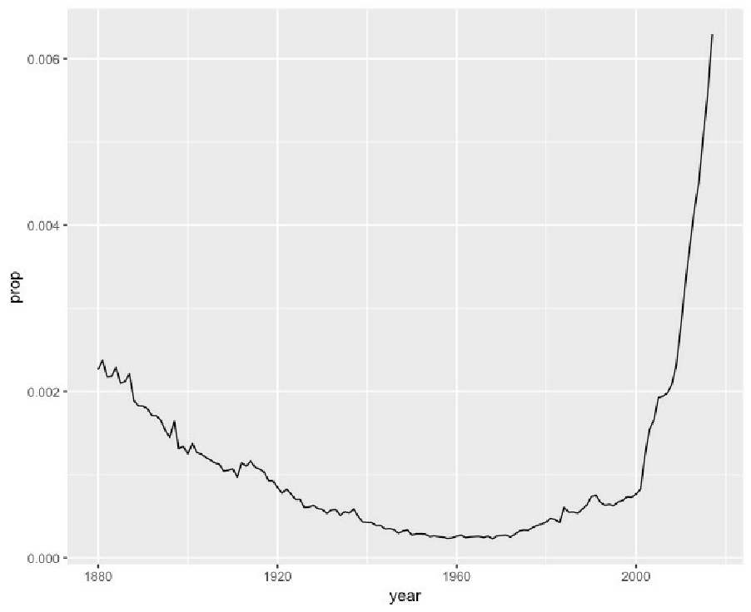
babynames %>%
filter(name == "Amelia", sex == "F") %>%
select(year, prop) %>%
ggplot() +
geom_line(mapping = aes(year, prop))

Slide 54
Как найти самые популярные имена?

Slide 55
Как посчитать популярность?
Будем считать имя популярным если:
1. Имя имеет максимальную сумму(Sums) случаев его присвоения детям, но
2. При этом постоянно имело высокую долю среди всех имен (Ranks)

Slide 56
Проверим
Есть ли у нас достаточно информации для:
1.
Подсчитать общее количество детей с данным именем?
2.
Посчитать долю имени в каждом году?

Slide 57





Получение информации
13
13
Создайте сводные таблицы с помощью summarise().
Создайте новые переменные с помощью mutate().

Slide 58
summarise()
/
Это одна и та же функция,
просто в британском и американском написании
summarize()

Slide 59







summarise()
Создадим сводную таблицу.
babynames %>% summarise(total = sum(n), max = max(n))
babynames
year
sex
name
n
prop
total
max
1880
M
John
9655
0.0815
127538
99680
1880
M
William
9532
0.0805
1880
M
James
5927
0.0501
1880
M
Charles
5348
0.0451
1880
M
Garrett
13
0.0001
1881
M
John
8769
0.081
1881
M
William
8524
0.0787

Slide 60

Самостоятельно
Используя summarise() посчитайте три статистические характеристики данных:
1.
Первый год - год начала измерений
2.
Последний год – год окончания измерений
3.
Общее количество детей рассмотренных в данных

Slide 61


babynames %>%
summarise(first = min(year),
last = max(year),
total = sum(n))
# first last total
# 1 1880 2015 340851912

Slide 62
Попытайтесь
Найдите все строки для которых значение переменной name == "Khaleesi". И с помощью summarise() посчитайте:
1. Общее количество детей названных Khaleesi
2. Первый год, когда имя Khaleesi появилось в данных

Slide 63


babynames %>%
filter(name == "Khaleesi") %>%
summarise(total = sum(n), first = min(year))
# total first
# 1 1127 2011

Slide 64


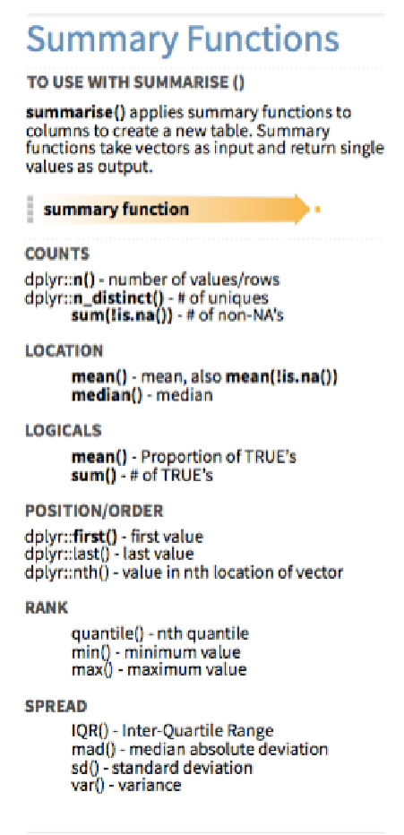


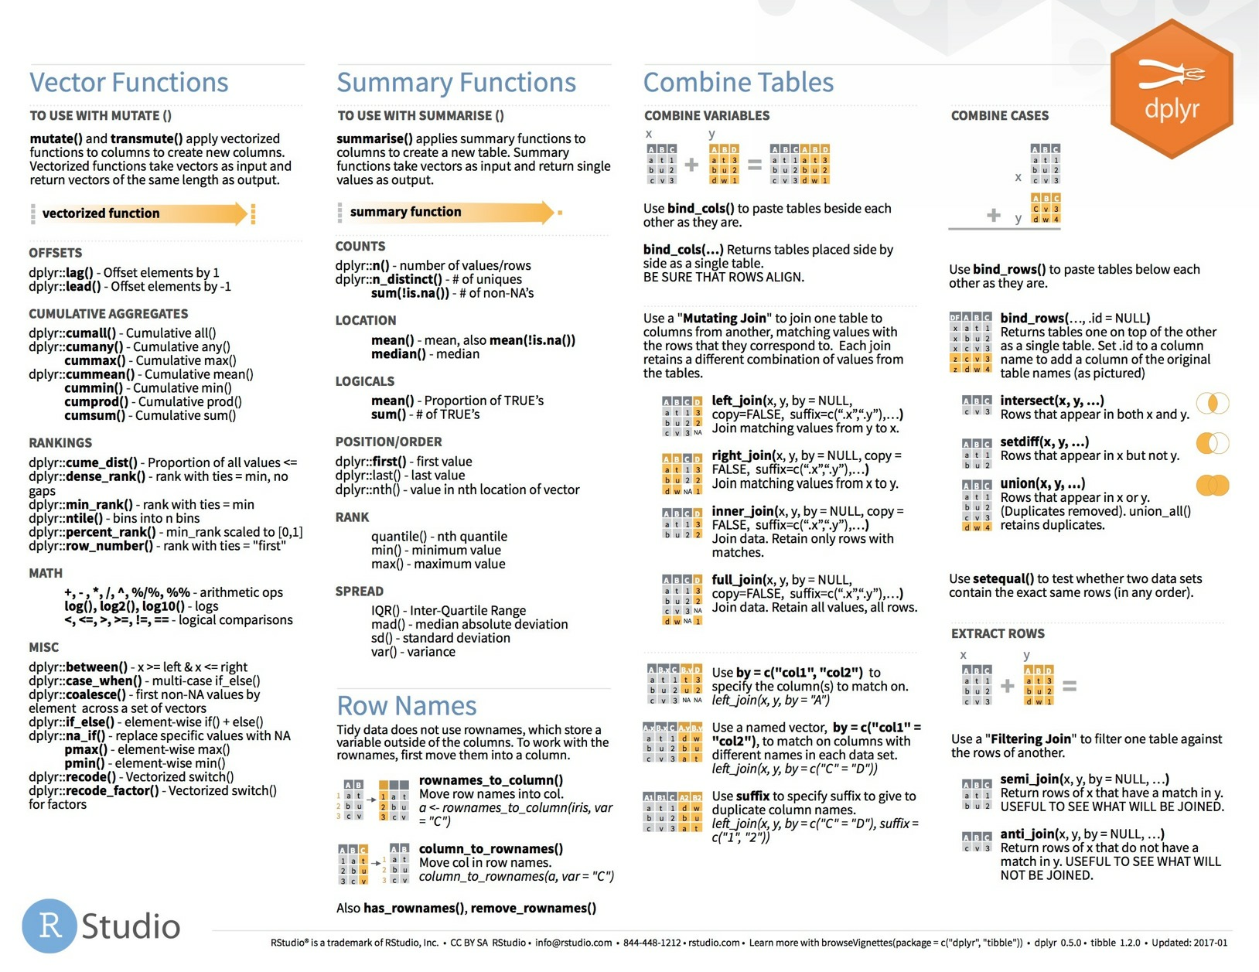

Summary functions
Take a vector as input.
Return a single value as output.

Slide 65



n()
Показывает количество строк(измерений) в таблице(данных)
babynames %>% summarise(n = n())
babynames
year
sex
name
n
prop
n
1880
M
John
9655
0.0815
1858689
1880
M
William
9532
0.0805
1880
M
James
5927
0.0501
1880
M
Charles
5348
0.0451
1880
M
Garrett
13
0.0001
1881
M
John
8769
0.081
1881
M
William
8524
0.0787

Slide 66




n_distinct()
Показывает количество уникальных(не повторяющихся) строк
babynames %>% summarise(n = n(), nname = n_distinct(name))
babynames
year
sex
name
n
prop
n
nname
1880
M
John
9655
0.0815
1858689
95025
1880
M
William
9532
0.0805
1880
M
James
5927
0.0501
1880
M
Charles
5348
0.0451
1880
M
Garrett
13
0.0001
1881
M
John
8769
0.081
1881
M
William
8524
0.0787

Slide 67
Группировка

Slide 68





group_by()
Группирует строки по схожим значениям одной или нескольких переменных.
babynames %>%
babynames %>% group_by(sex)
group_by(sex)
Source: local data frame [1,825,433 x 5]
Groups: sex [2]
year sex name n prop
<dbl> <chr> <chr> <int> <dbl>
1 1880 F Mary 7065 0.07238359

Slide 69






group_by()
Группирует строки по схожим значениям одной или нескольких переменных.
babynames %>%
group_by(sex) %>%
summarise(total = sum(n))
sex
total
167070477
170064949
F
M

Slide 70
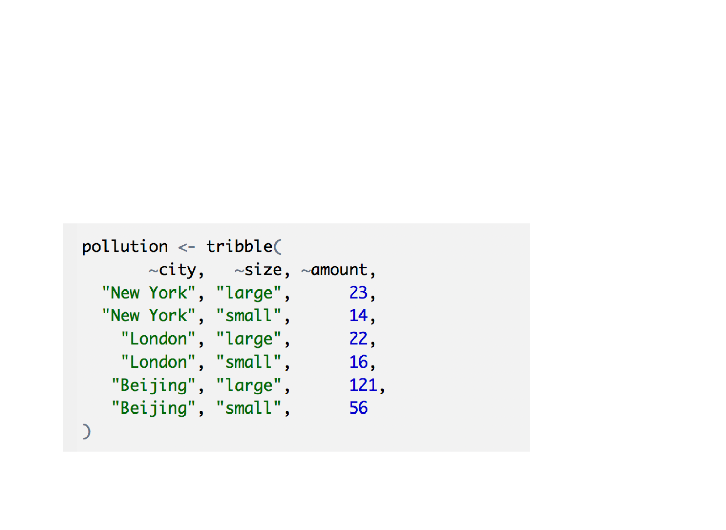


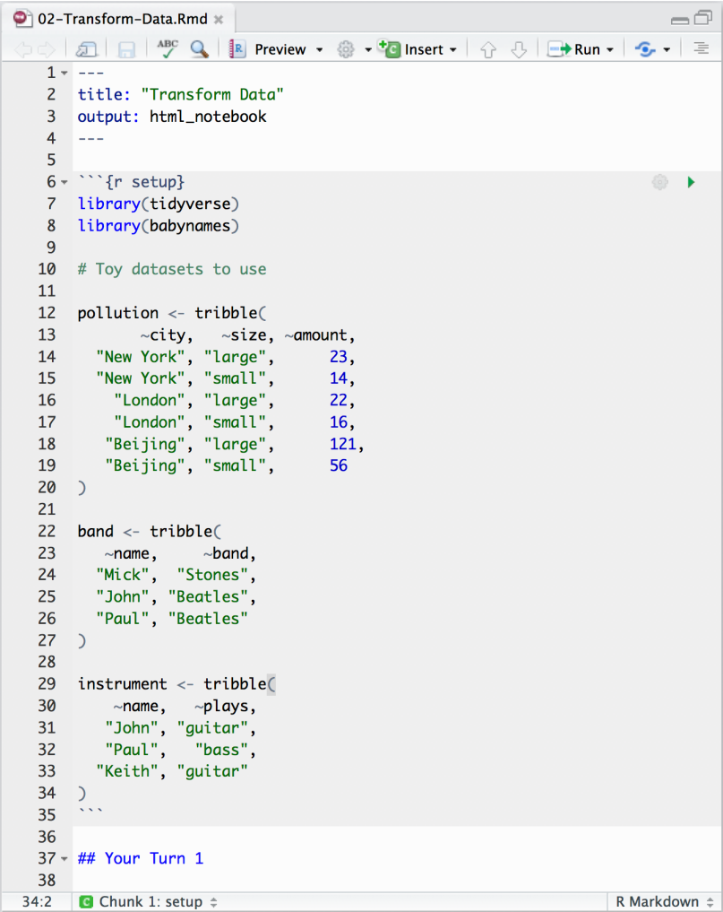





Самостоятельно
Создайте
Пробную таблицу

Slide 71
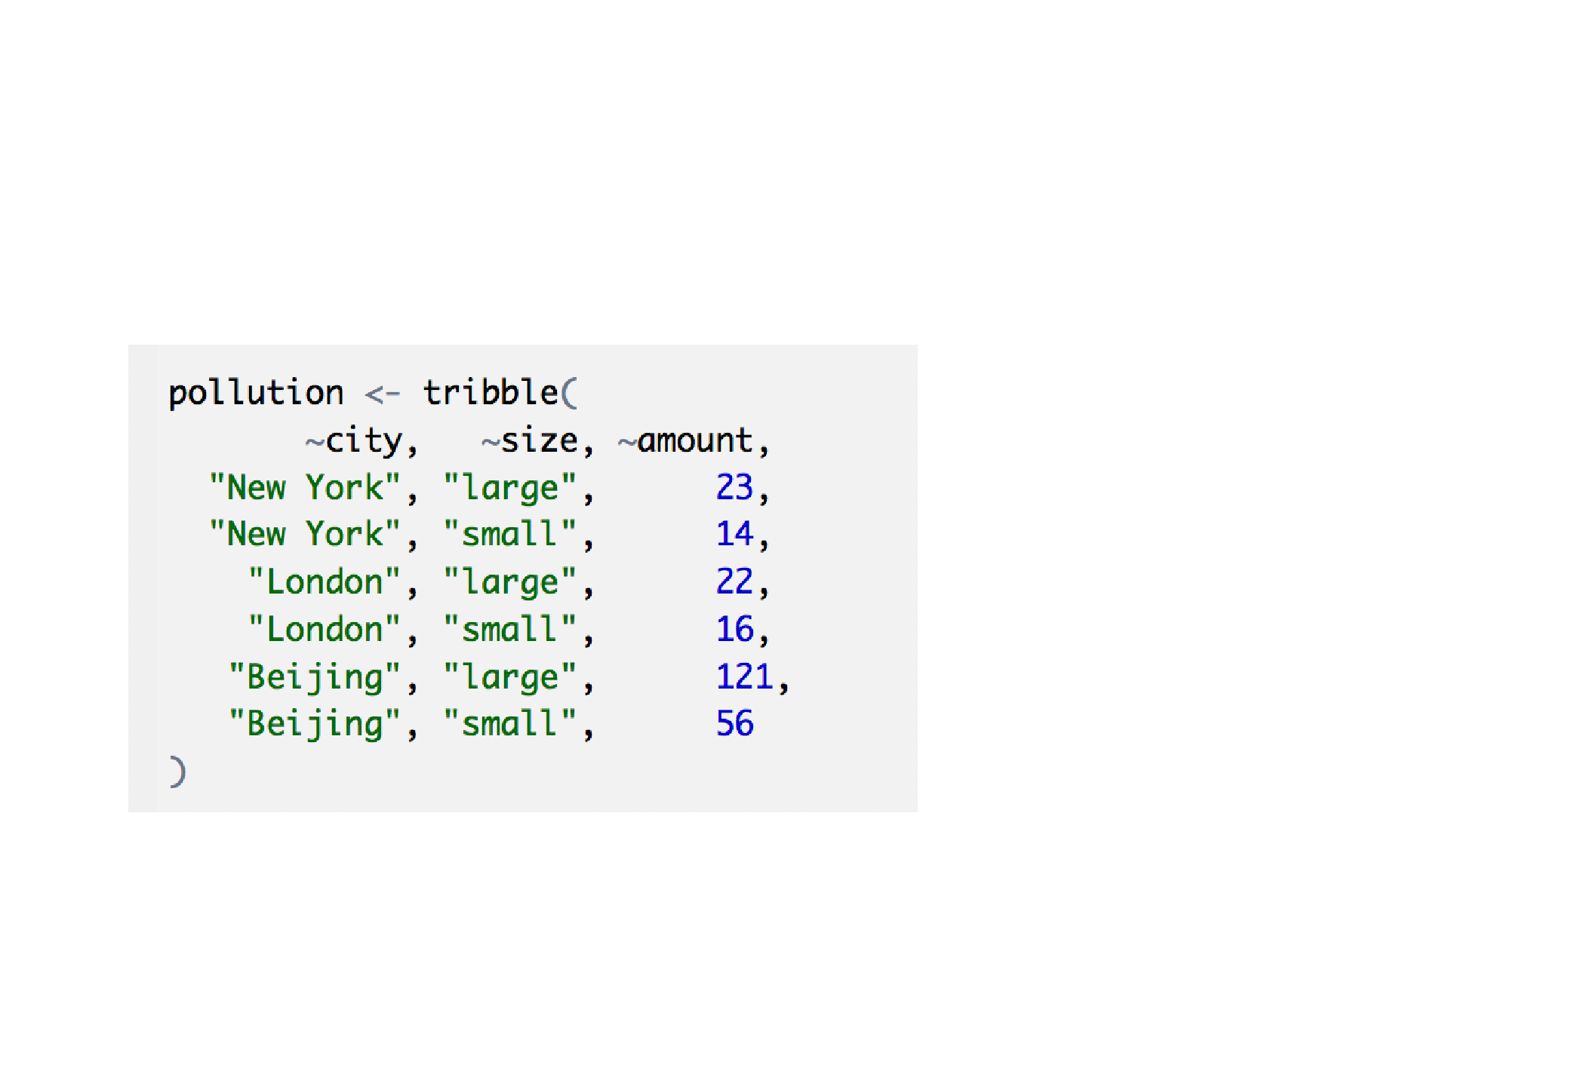



pollution
city
particle amount
size
3
(µg/m )
New York
large
23
New York
small
14
London
large
22
London
small
16
Beijing
large
121
Beijing
small
56

Slide 72










city
particle amount
size
3
(µg/m )
New York
large
23
New York
small
14
mean sum
n
London
large
22
42
252
6
London
small
16
Beijing
large
121
Beijing
small
56
pollution %>%
summarise(mean = mean(amount), sum = sum(amount), n = n())

Slide 73

city
particle amount
size
3
(µg/m )
New York
large
23
New York
small
14
mean sum
n
London
large
22
42
252
6
London
small
16
Beijing
large
121
Beijing
small
56

Slide 74














city
particle amount
size
3
(µg/m )
New York
large
23
New York
small
14
mean sum
n
London
large
22
42
252
6
London
small
16
Beijing
large
121
Beijing
small
56

Slide 75













city
particle amount
size
(µg/m )
3
n
mean sum
n
mean sum
New York
large
23
18.5
18.5
37
37
2
2
New York
small
14
London
large
22
19.0
19.0
38
38
2
London
small
16
2
Beijing
large
121
88.5
88.5
177
177
2
2
Beijing
small
56
group_by() + summarise()

Slide 76























group_by()
city
particle amount
size
3
(µg/m )
city
particle amount
New York
large
23
size
3
(µg/m )
New York
small
14
New York
large
23
city mean sum n
New York
small
14
New York
18.5
37
2
London
large
22
London
large
22
London
small
16
London
19.0
38
2
London
small
16
Beijing
88.5
177
2
Beijing
large
121
Beijing
large
121
Beijing
small
56
Beijing
small
56
pollution %>%
group_by(city) %>%
summarise(mean = mean(amount), sum = sum(amount), n = n())

Slide 77



































group_by()
city
particle amount
size
3
(µg/m )
city
particle amount
New York
large
23
city
particle
size
mean sum n
size
3
(µg/m )
New York
large
23
New York
small
14
New York
large
23
23
1
New York
small
14
London
large
22
New York
small
14
14
1
London
large
22
London
large
22
22
1
London
small
16
London
small
16
London
small
16
16
1
Beijing
large
121
Beijing
large
121
Beijing
large
121
121
1
Beijing
small
56
Beijing
small
56
56
1
Beijing
small
56
pollution %>%
group_by(city, size) %>%
summarise(mean = mean(amount), sum = sum(amount), n = n())

Slide 78
Самостоятельно
Используя group_by(), summarise(), and arrange() выведите на экран десять самых популярных детских
имен. Рассчитайте их популярность как общее количество
детей одного пола с этим именем.

Slide 79


babynames %>%
group_by(name, sex) %>%
summarise(total = sum(n)) %>%
arrange(desc(total))
# name sex total
# 1 James M 5120990
# 2 John M 5095674
# 3 Robert M 4803068
# 4 Michael M 4323928
# 5 Mary F 4118058
# 6 William M 4071645
# 7 David M 3589754
# 8 Joseph M 2581785
# 9 Richard M 2558165
# 10 Charles M 2371621
# ... with 105,376 more rows

Slide 80
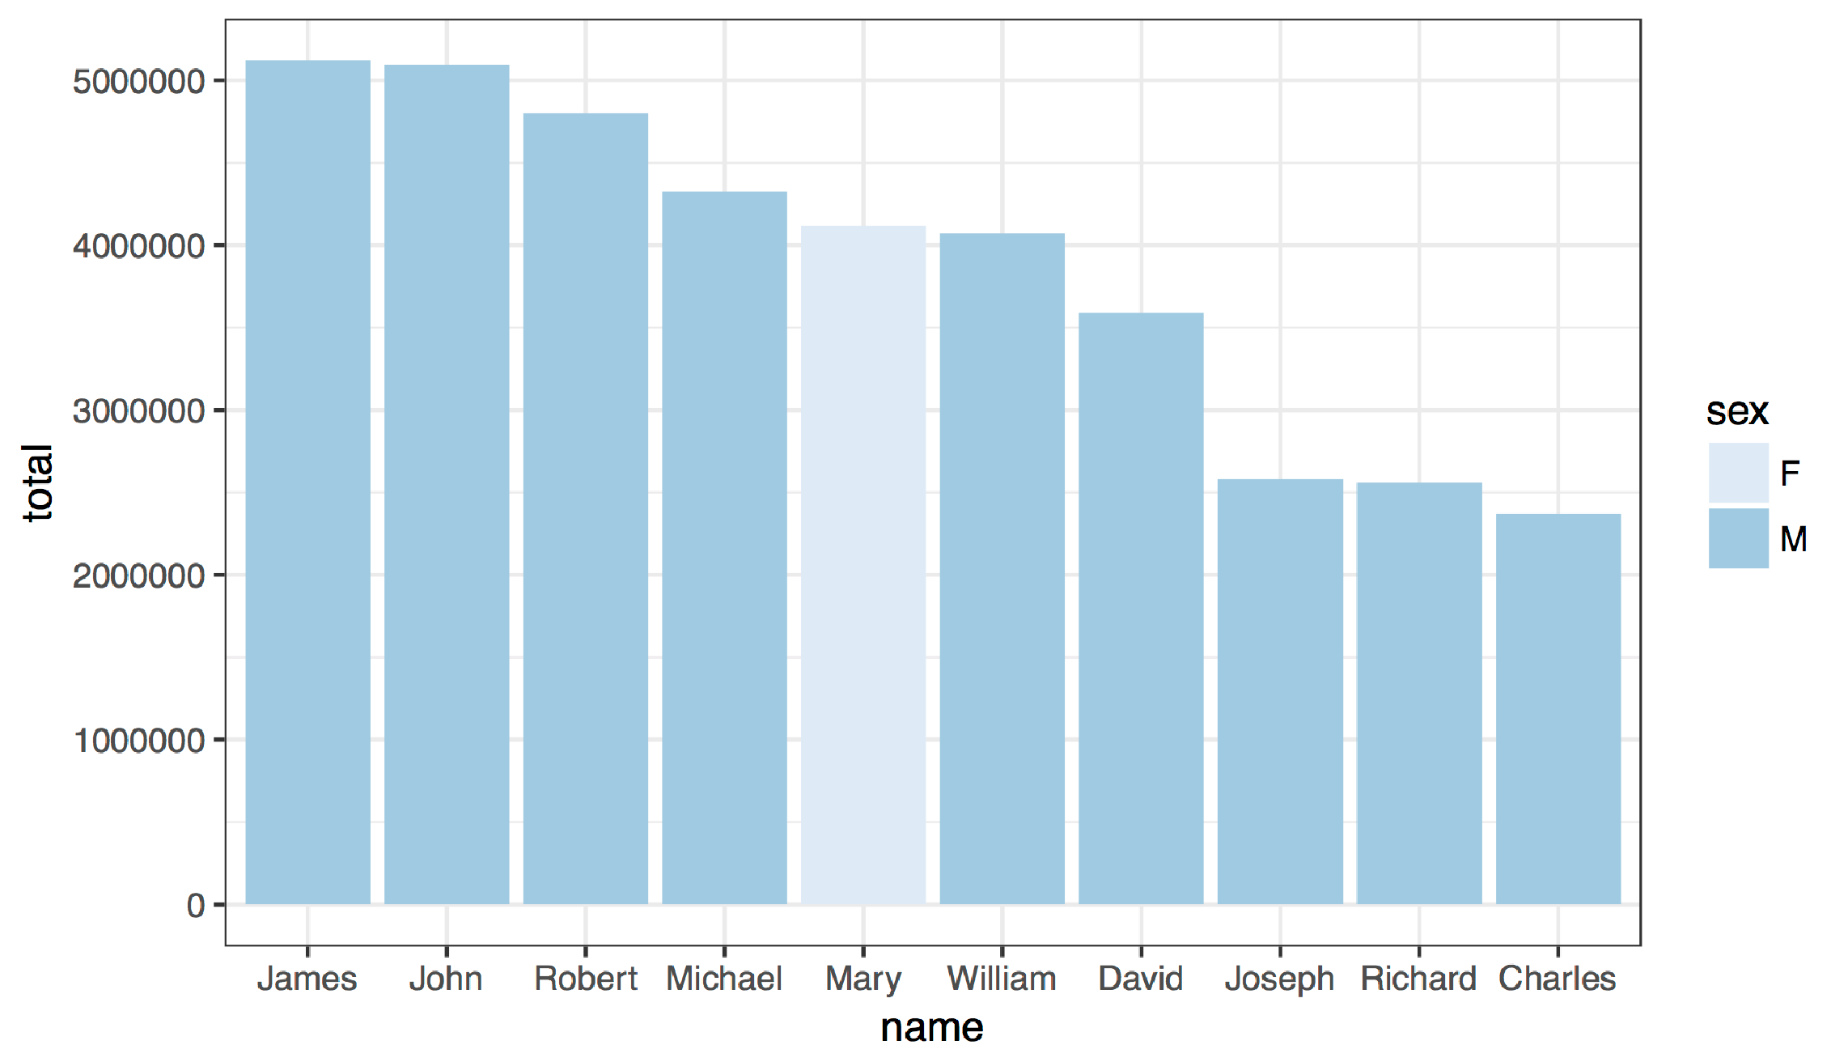

Slide 81


babynames %>%
group_by(name, sex) %>%
summarise(total = sum(n)) %>%
arrange(desc(total)) %>%
ungroup() %>%
slice(1:10) %>%
ggplot() +
geom_col(mapping = aes(x = fct_reorder(name,
desc(total)), y = total, fill = sex)) +
theme_bw() +
scale_fill_brewer() +
labs(x = "name")

Slide 82
Самостоятельно
Используйте группировку для расчета количества детей рожденных каждый год.
Постройте результат в качестве графика.

Slide 83


babynames %>%
group_by(year) %>%
summarise(n_children = sum(n)) %>%
ggplot() +
geom_line(mapping = aes(x = year, y = n_children))

Slide 84
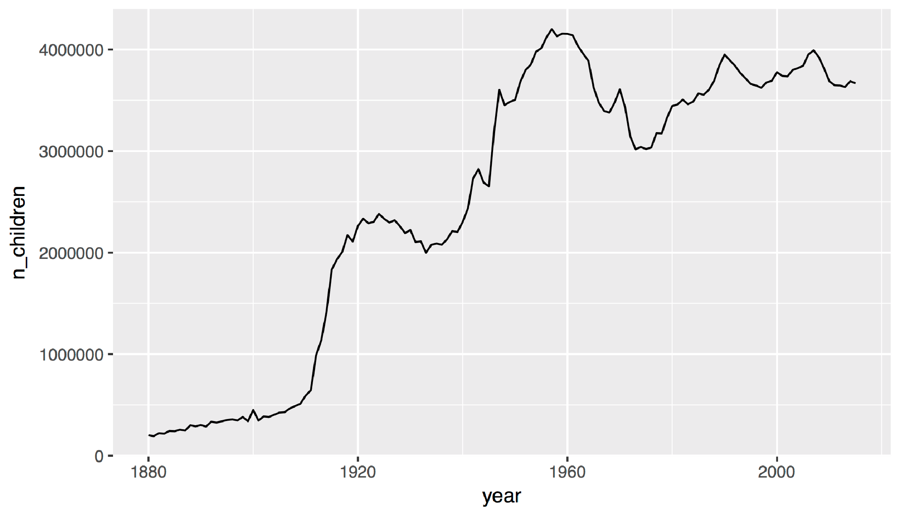
Как это может повлиять на наш расчет популярности?

Slide 85


ungroup()
Убирает группировку из таблицы.
babynames %>%
group_by(name, sex) %>%
summarise(total = sum(n)) %>%
arrange(desc(total))
# name sex total
# 1 James M 5120990
# 2 John M 5095674
# 3 Robert M 4803068
# 4 Michael M 4323928
# 5 Mary F 4118058

Slide 86
ungroup()
Убирает группировку из таблицы.
babynames %>%
group_by(name, sex) %>%
ungroup() %>%
summarise(total = sum(n)) %>%
arrange(desc(total))
# total
# 1 340851912

Slide 87
mutate()

Slide 88





mutate()
Создает новые колонки(переменные).
babynames %>%
mutate(percent = round(prop*100, 2))
babynames
year
sex
name
n
prop
year
sex
name
n
prop
percent
1880
M
John
9655
0.0815
1880
M
John
9655
0.0815
8.15
1880
M
William
9532
0.0805
1880
M
William
9532
0.0805
8.05
1880
M
James
5927
0.0501
1880
M
James
5927
0.0501
5.01
1880
M
Charles
5348
0.0451
1880
M
Charles
5348
0.0451
4.51
1880
M
Garrett
13
0.0001
1880
M
Garrett
13
0.0001
0.01
1881
M
John
8769
0.081
1881
M
John
8769
0.081
8.1

Slide 89


mutate()
Создает новые колонки(переменные).
babynames %>%
mutate(percent = round(prop*100, 2), nper = round(percent))
babynames
year
sex
name
n
prop
year
sex
name
n
prop
percent
nper
1880
M
John
9655
0.0815
1880
M
John
9655
0.0815
8.15
8
1880
M
William
9532
0.0805
1880
M
William
9532
0.0805
8.05
8
1880
M
James
5927
0.0501
1880
M
James
5927
0.0501
5.01
5
1880
M
Charles
5348
0.0451
1880
M
Charles
5348
0.0451
4.51
5
1880
M
Garrett
13
0.0001
1880
M
Garrett
13
0.0001
0.01
0
1881
M
John
8769
0.081
1881
M
John
8769
0.081
8.1
8

Slide 90


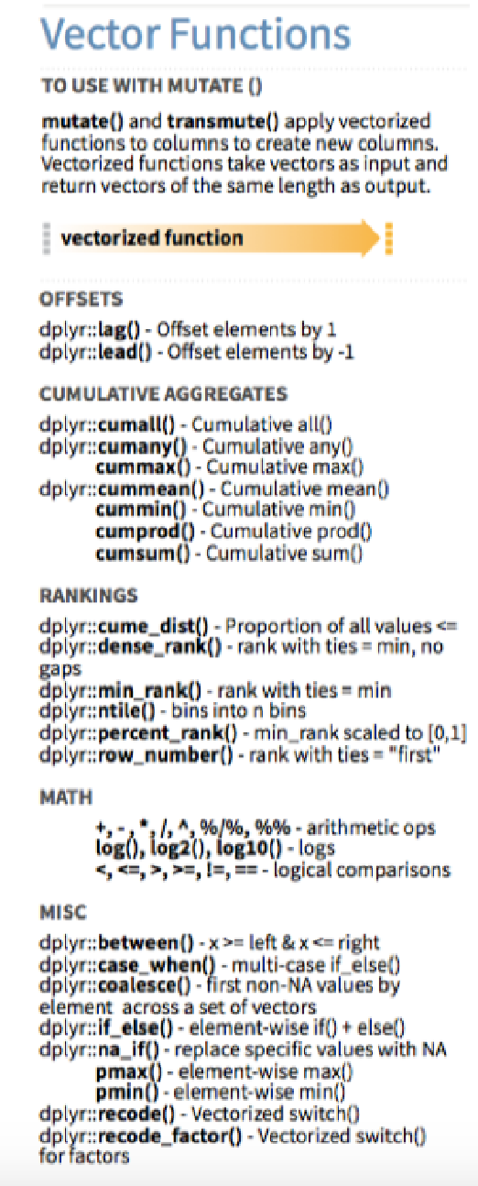




Векторные функции
Берут вектор на входе.
Возвращают вектор той же длинны на выходе.

Slide 91



min_rank()
Ранговая функция перехода (связи имеют самый низкий ранг)
min_rank(c(50, 100, 1000))
# [1] 1 2 3
min_rank(desc(c(50, 100, 1000)))
# [1] 3 2 1

Slide 92
Попробуйте
Используя min_rank() и mutate() ранжируйте каждую строку в babynames от максимальных n до минимальных.

Slide 93


babynames %>%
mutate(rank = min_rank(desc(prop)))
# year sex name n prop rank
# 1 1880 F Mary 7065 0.07238433 14
# 2 1880 F Anna 2604 0.02667923 709
# 3 1880 F Emma 2003 0.02052170 1131
# 4 1880 F Elizabeth 1939 0.01986599 1192
# 5 1880 F Minnie 1746 0.01788861 1427
# 6 1880 F Margaret 1578 0.01616737 1683
# 7 1880 F Ida 1472 0.01508135 1897
# 8 1880 F Alice 1414 0.01448711 2040
# 9 1880 F Bertha 1320 0.01352404 2279
# 10 1880 F Sarah 1288 0.01319618 2387
# ... with 1,858,679 more rows

Slide 94

babynames %>%
group_by(year, sex) %>%
mutate(rank = min_rank(desc(prop)))

Slide 95
babynames %>%
group_by(year, sex) %>%
mutate(rank = min_rank(desc(prop)))
# year sex name n prop rank
# 1 1880 F Mary 7065 0.0724 1
# 2 1880 F Anna 2604 0.0267 2
# 3 1880 F Emma 2003 0.0205 3
# 4 1880 F Elizabeth 1939 0.0199 4
# 5 1880 F Minnie 1746 0.0179 5
# 6 1880 F Margaret 1578 0.0162 6
# 7 1880 F Ida 1472 0.0151 7
# 8 1880 F Alice 1414 0.0145 8
# ... with 1,858,681 more rows

Slide 96
Самостоятельно
Каков медианный ранг каждого имени?
Т.е., рассчитайте для каждого имени ранг для одного пола и года
Затем рассчитайте медианный ранг для каждого
Имени и Пола, и отсортируйте от большего к меньшему.

Slide 97
babynames %>%
group_by(year, sex) %>%
mutate(rank = min_rank(desc(prop))) %>%
group_by(name, sex) %>%
summarise(score = median(rank)) %>%
arrange(score)
# name sex score
# 1 Mary F 1
# 2 James M 3
# 3 John M 3
# 4 William M 4
# 5 Robert M 6
# ... with 105,381 more rows

Slide 98
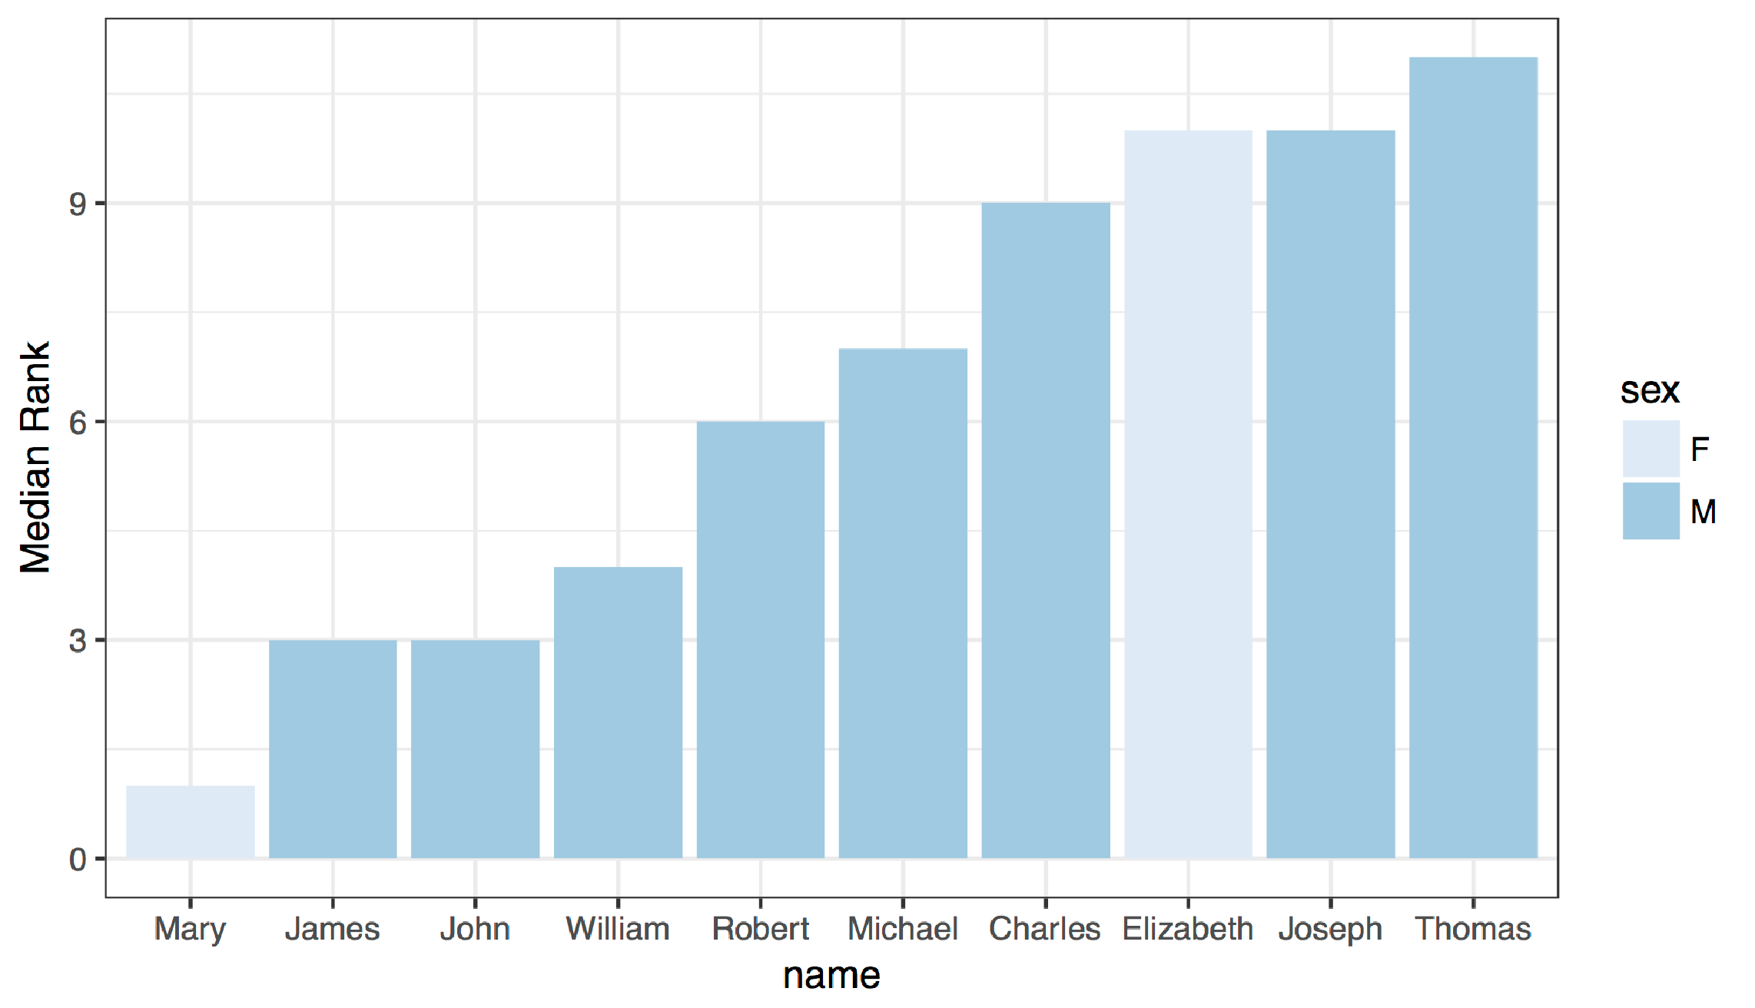

Slide 99
babynames %>%
group_by(year, sex) %>%
mutate(rank = min_rank(desc(prop))) %>%
group_by(name, sex) %>%
summarise(score = median(rank)) %>%
ungroup() %>%
arrange(score) %>%
slice(1:10) %>%
ggplot() +
geom_col(mapping = aes(x = fct_reorder(name, score), y = score,
fill = sex)) +
theme_bw() +
scale_fill_brewer() +
labs(x = "name", y = "Median Rank")

Slide 100




Резюме
Выбирайте столбцы с select()
1880 13
M
G
Выбирайте строки с filter()
1880 13
M
G
1880 13
M
G
1880 13
M
G
Сортируйте строки с arrange().
M M
M M
M M
M M
M M
M M
M M
M M
13
13
Делайте сводные таблицы с summarise().
Создавайте новые переменные с mutate().

Slide 101
Объединение таблиц
In R4DS
Relational Data

Slide 102











nycflights13
Данные о каждом вылете из аэропортов LaGuardia, JFK, и Newark в 2013 году
!
# install.packages("nycflights13")
library(nycflights13)

Slide 103


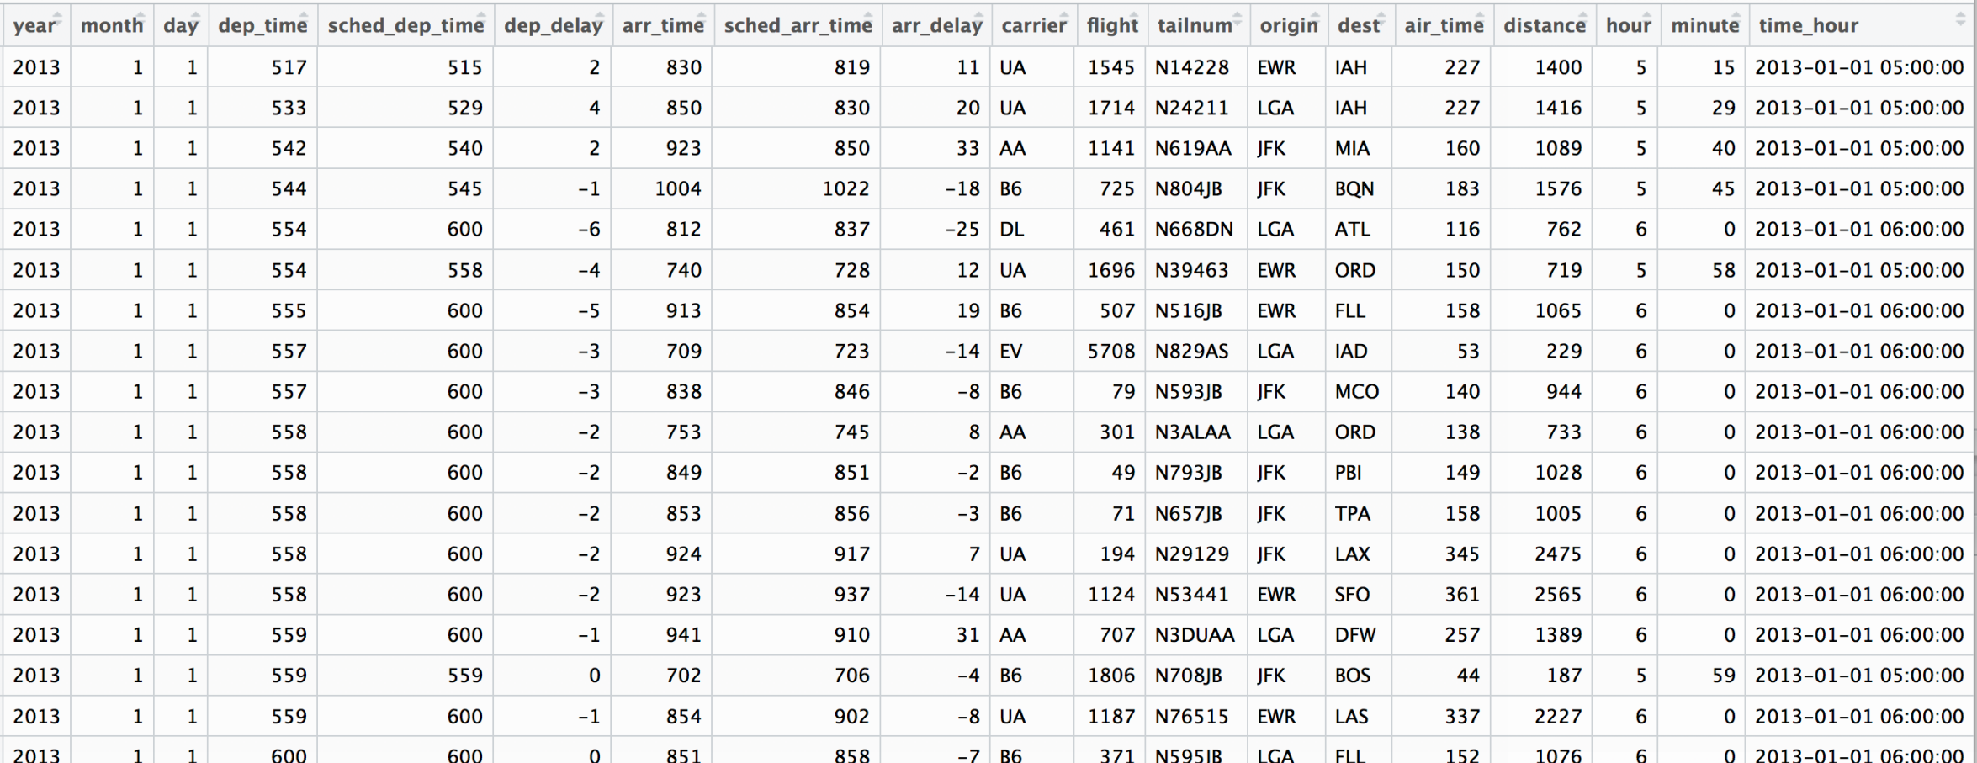
Flights
View(flights)

Slide 104
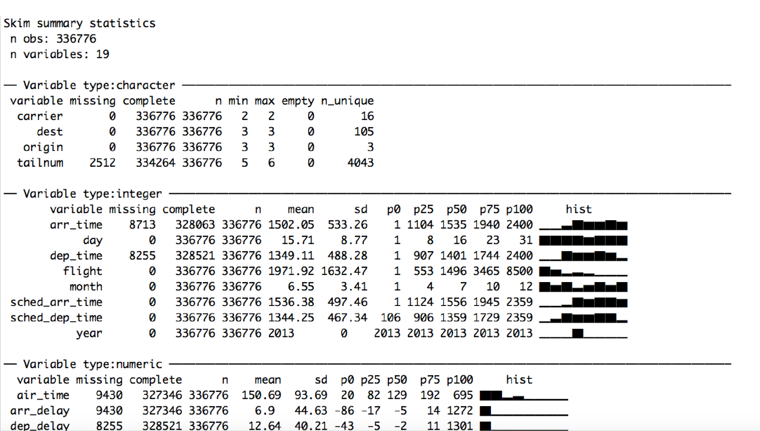

skim(flights)

Slide 105
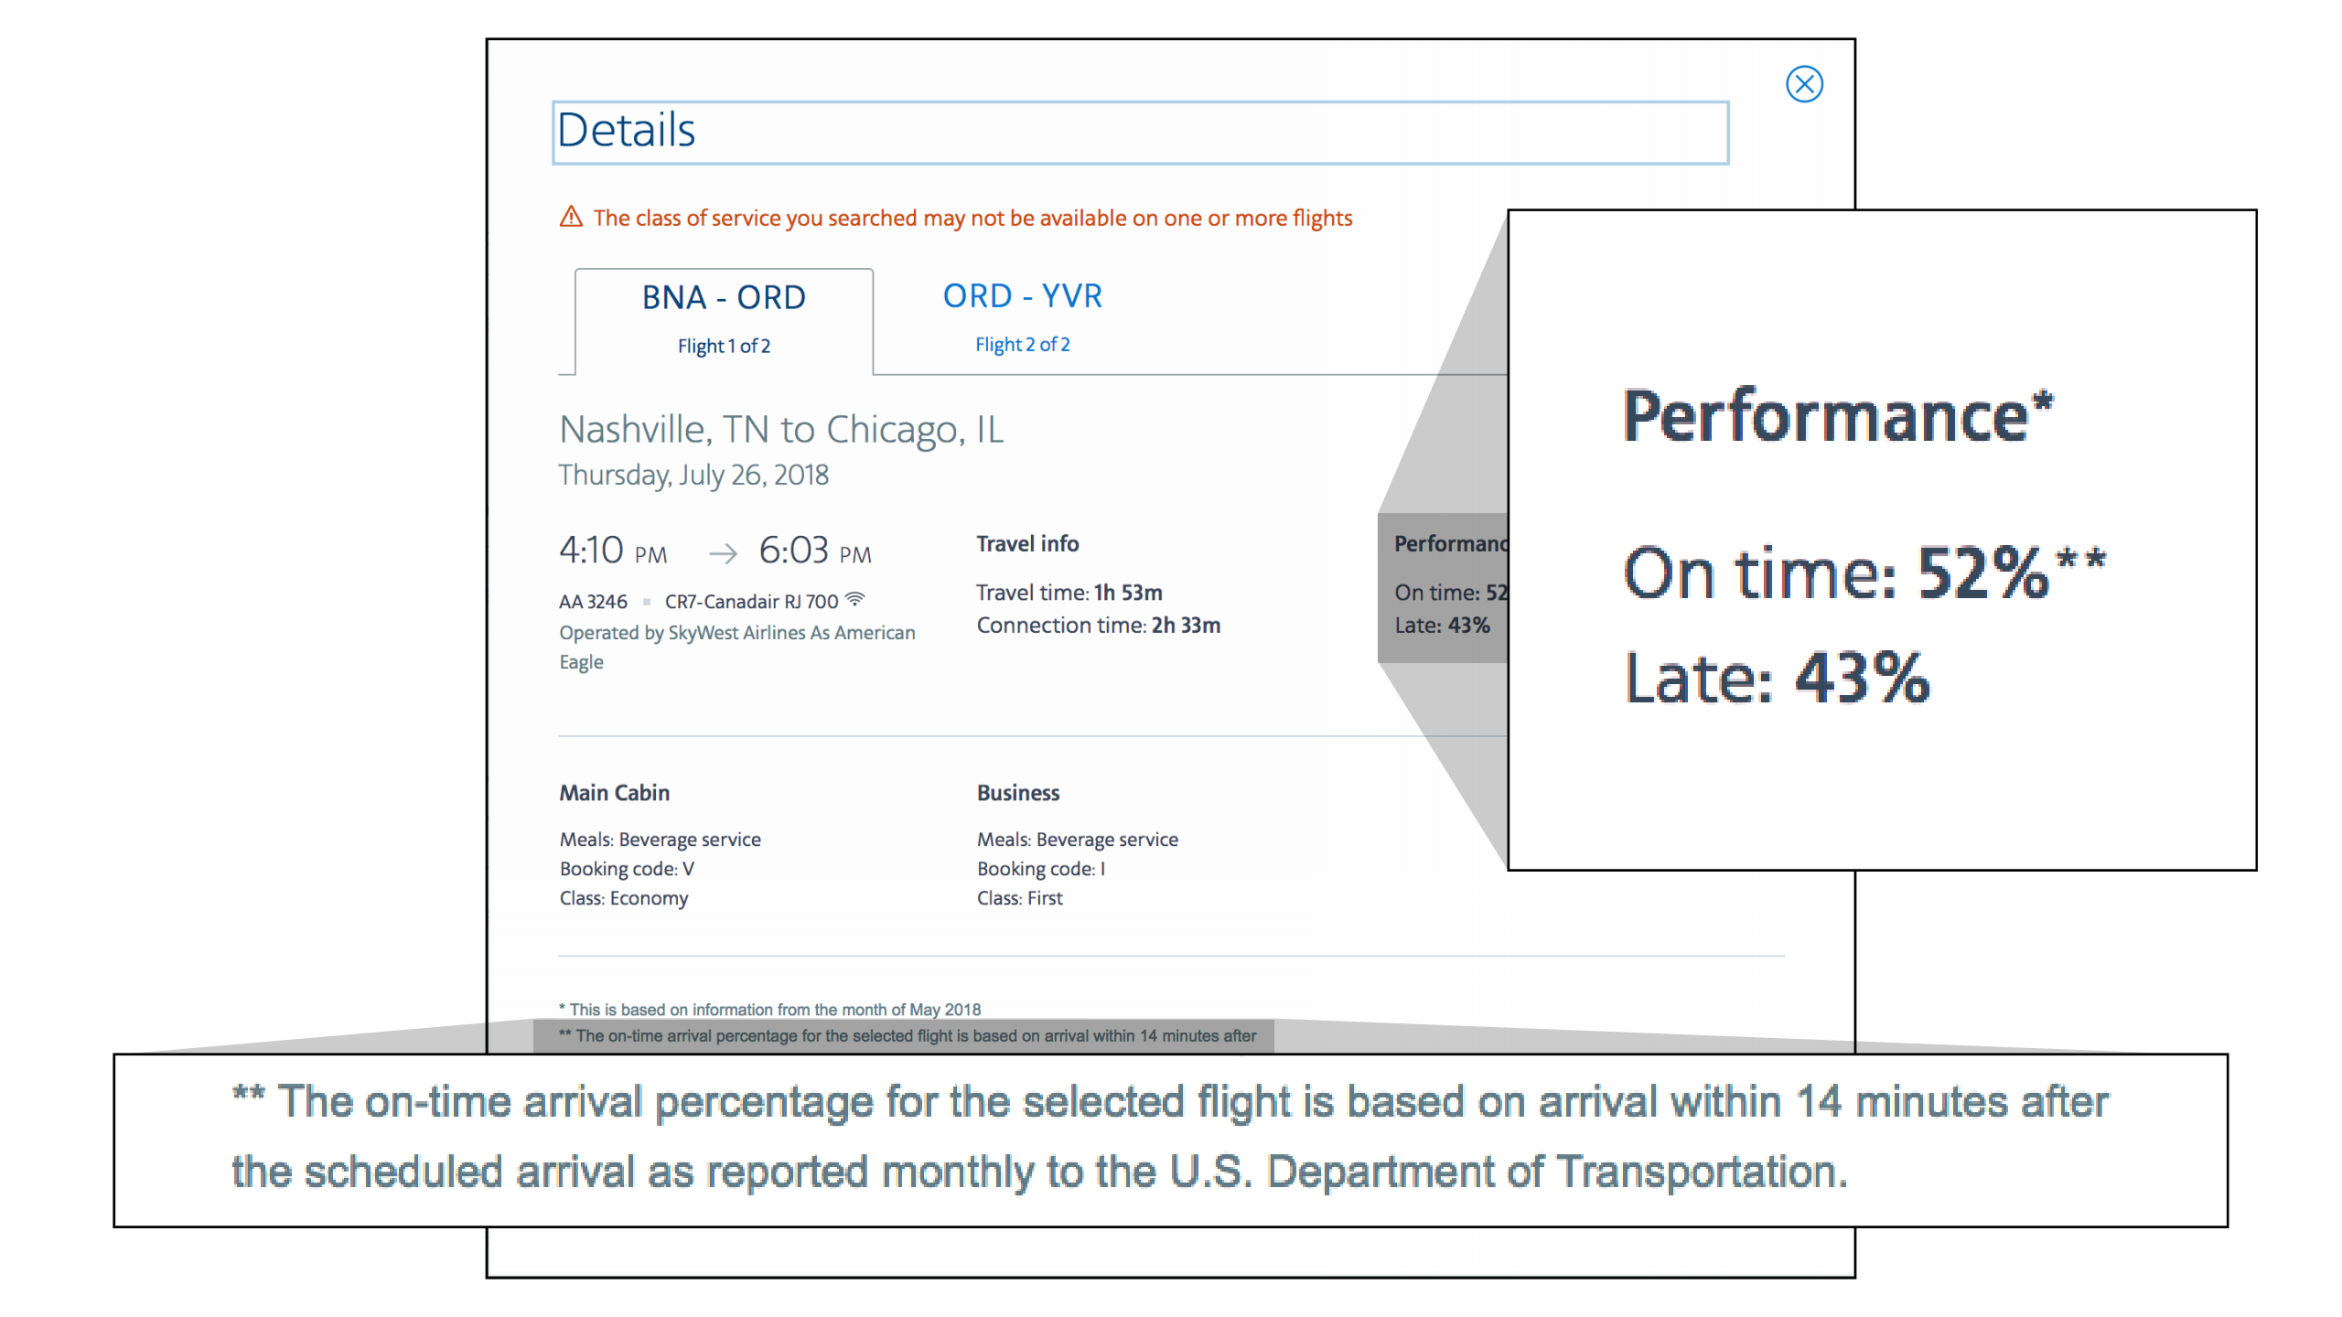
Качеством – performance – называют долю вылетов произошедших вовремя
Полет считается произошедшим вовремя если задержка была менее 14 минут

Slide 106
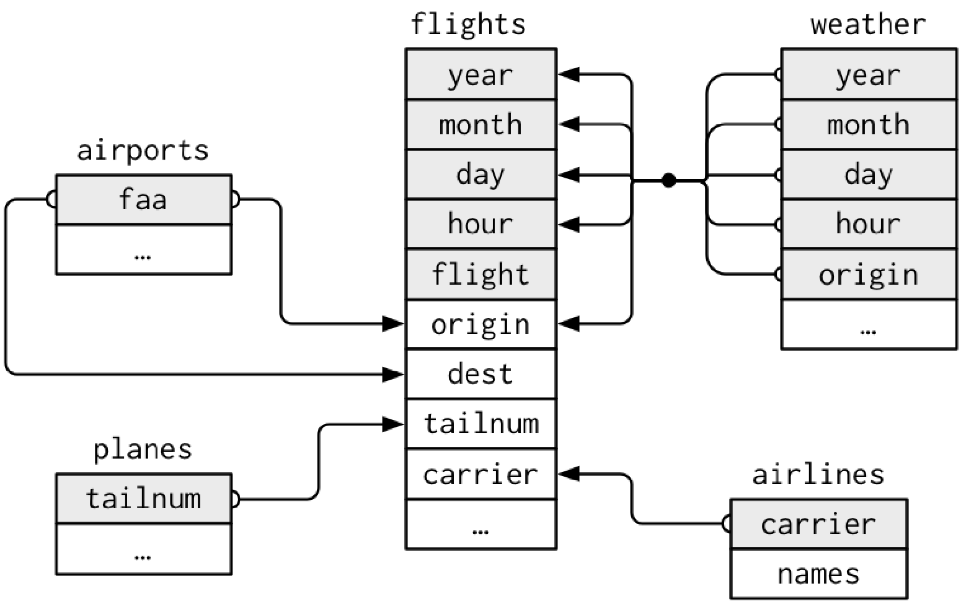


nycflights13
year
…

Slide 107
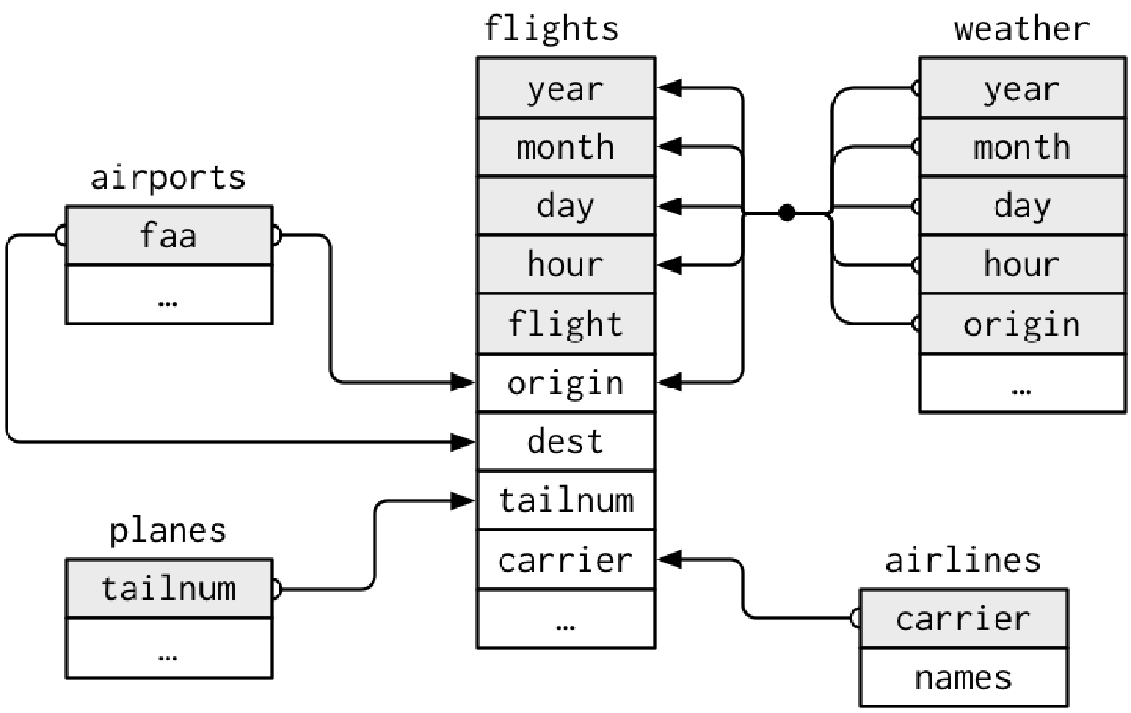




nycflights13
У какой из авиалиний были максимальные задержки?
year
…

Slide 108




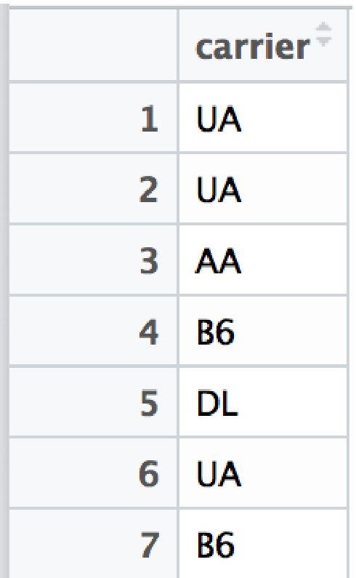
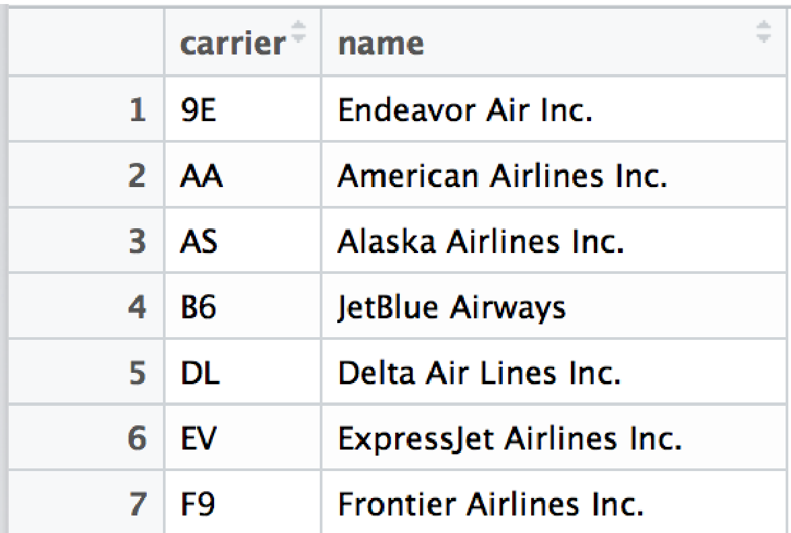
Имена авиалиний(компаний)
View(flights["carrier"])
View(airlines)

Slide 109
Типы объединений
Изменяющие объединения используют информацию из одной таблицы для добавления переменных к другой таблице (подобно mutate())
Фильтрующие объединения s используют информацию из одной
Таблицы для выборки колонок из другой таблицы (как filter())

Slide 110
Изменяющие
объединения

Slide 111



Общий синтаксис
Каждая функция объединяющего объединения возвращает таблицы/ tibble.
left_join(x, y, by = NULL, … )
Имена колонок по которым будет
Производится
объединение
Функция объединения
Таблицы для объединения

Slide 112

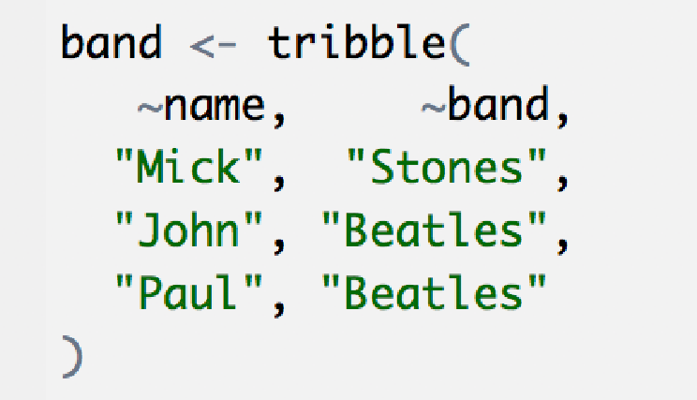



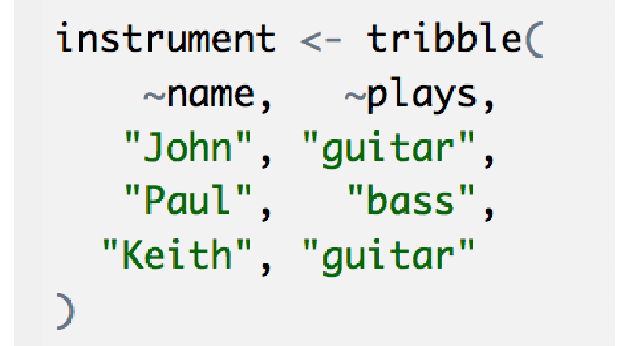






Таблица для примера
band
name
band
Mick
Stones
John
Beatles
Paul
Beatles
instrument
instrument2 <- tribble(
~artist, ~plays,
"John", "guitar",
"Paul", "bass",
"Keith", "guitar"
)
name
plays
John
guitar
Paul
bass
Keith
guitar

Slide 113




left_join
band %>% left_join(instrument, by = "name")
band
instrument
name
band
name
plays
name
band
plays
Mick
Stones
+
John
guitar
=
Mick
Stones
<NA>
John
Beatles
Paul
bass
John
Beatles
guitar
Paul
Beatles
Keith
guitar
Paul
Beatles
bass

Slide 114








Таблица для примера
band
instrument
name
band
name
plays
Mick
Stones
John
guitar
John
Beatles
Paul
bass
Paul
Beatles
Keith
guitar

Slide 115

right_join
band %>% right_join(instrument, by = "name")
band
instrument
name
band
name
plays
name
band
plays
Mick
Stones
+
John
guitar
=
John
Beatles
guitar
John
Beatles
Paul
bass
Paul
Beatles
bass
Paul
Beatles
Keith
guitar
Keith
<NA>
guitar

Slide 116

full_join
band %>% full_join(instrument, by = "name")
band
instrument
name
band
name
plays
name
band
plays
Mick
Stones
+
John
guitar
=
Mick
Stones
<NA>
John
Beatles
Paul
bass
John
Beatles
guitar
Paul
Beatles
Keith
guitar
Paul
Beatles
bass
Keith
<NA>
guitar

Slide 117






inner_join
band %>% inner_join(instrument, by = "name")
band
instrument
name
band
name
plays
name
band
plays
Mick
Stones
+
John
guitar
=
John
Beatles
guitar
John
Beatles
Paul
bass
Paul
Beatles
bass
Paul
Beatles
Keith
guitar

Slide 118
Имена авиалиний
View(flights["carrier"])
View(airlines)

Slide 119



Самостоятельно
У каких авиалиний самые большие задержки прилета? Для
решения правильно заполните пропуски ниже.
flights %>%
drop_na(arr_delay) %>%
1. Присоедините таблицу airlines к таблице flights
%>%
group_by( ) %>%
2. Посчитайте и отсортируйте средние задержки по авиалиниям Покажите полные названия, а не абревиатуры
%>%
arrange( )

Slide 120


flights %>%
drop_na(arr_delay) %>%
left_join(airlines, by = "carrier") %>%
group_by(name) %>%
summarise(delay = mean(arr_delay)) %>%
arrange(delay)
## # A tibble: 16 × 2
## name delay
## <chr> <dbl>
## 1 Alaska Airlines Inc. -9.9308886
## 2 Hawaiian Airlines Inc. -6.9152047
## 3 American Airlines Inc. 0.3642909
## 4 Delta Air Lines Inc. 1.6443409
## 5 Virgin America 1.7644644

Slide 121
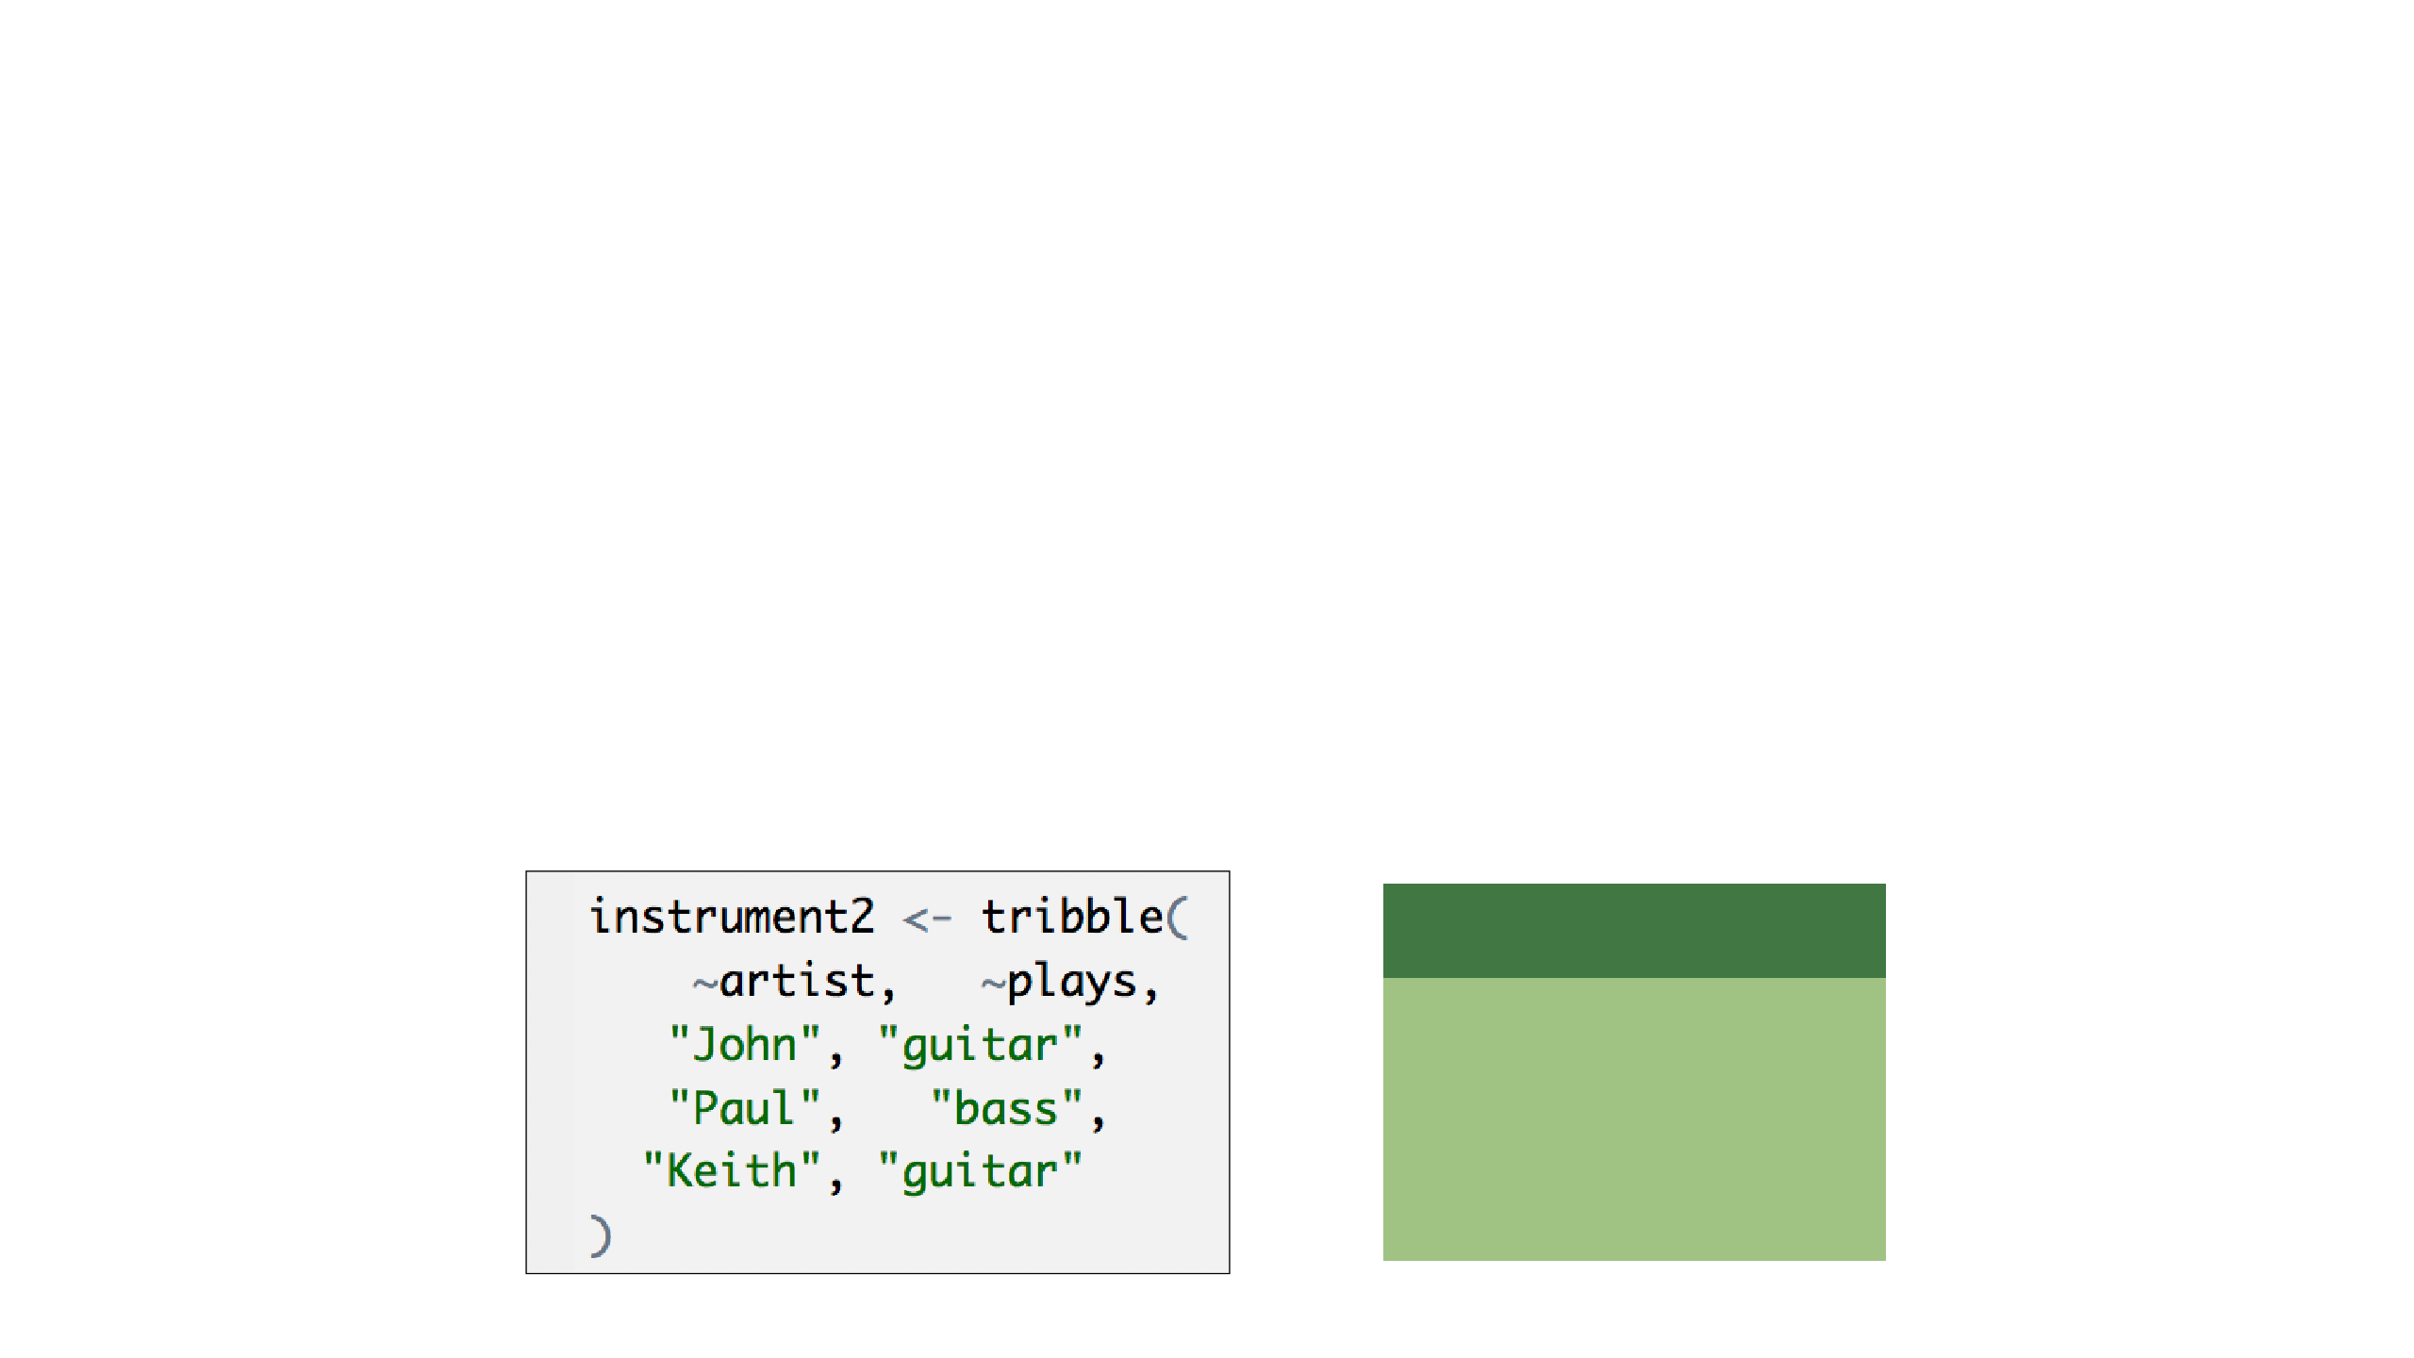
Данные для тренировки
band
name
band
Mick
Stones
John
Beatles
Paul
Beatles
instrument2
artist
plays
John
guitar
Paul
bass
Keith
guitar

Slide 122



Что если имена не совпадают?
Именованный вектор
band %>% left_join(instrument2, by = c("name" = "artist"))
Значение элемента
= название колонки
во второй таблице
Имя элемента
= имя колонки в первой таблице
Используйте именованные вектор чтобы задать соответствие с переменными у которых имена не совпадают.

Slide 123
Общий синтаксис – соответствие имен
band %>% left_join(instrument2, by = c("name" = "artist"))
band
instrument2
name
band
artist
plays
name
band
plays
Mick
Stones
+
John
guitar
=
Mick
Stones
<NA>
John
Beatles
Paul
bass
John
Beatles
guitar
Paul
Beatles
Keith
guitar
Paul
Beatles
bass

Slide 124


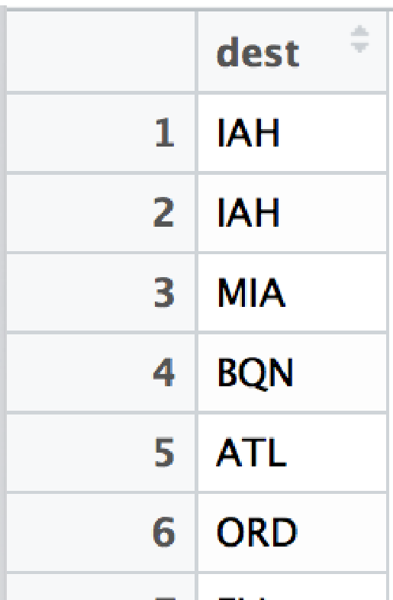
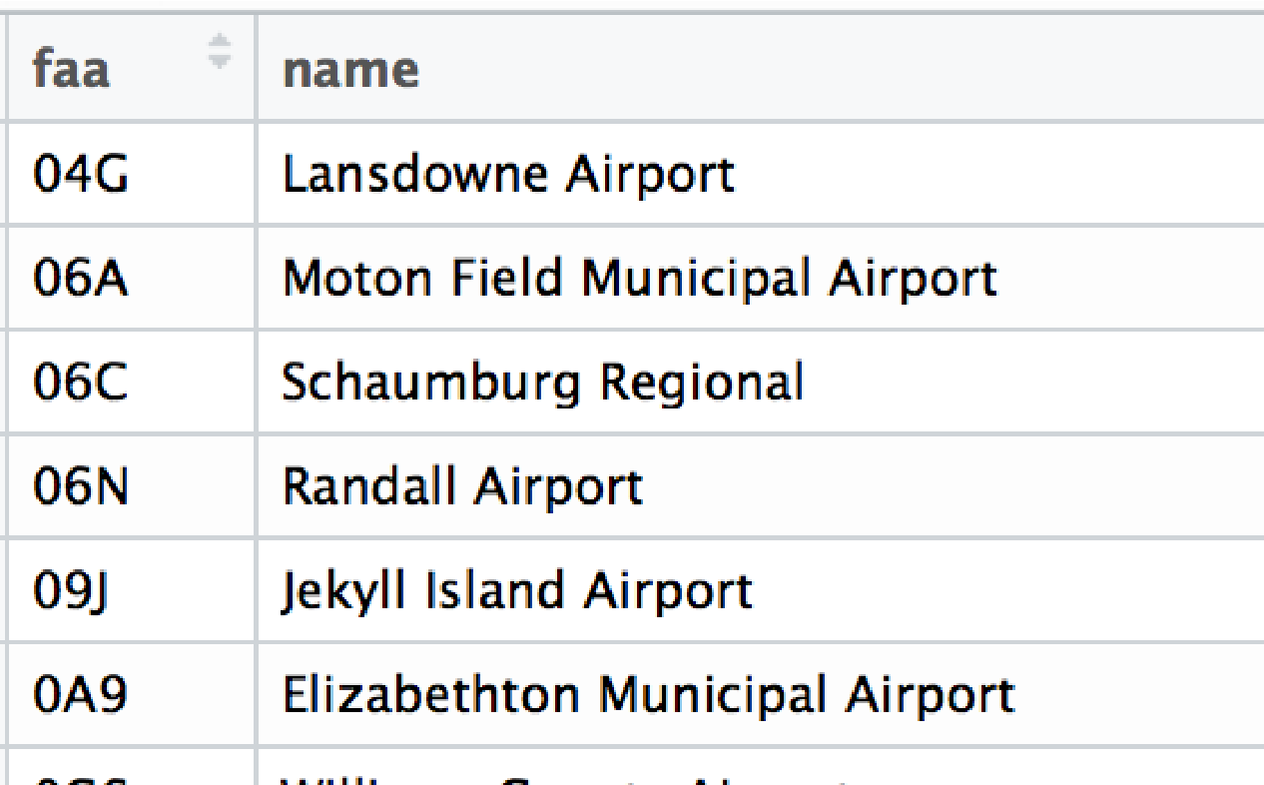
Имена аэропортов
View(flights["dest"])
View(airports)

Slide 125




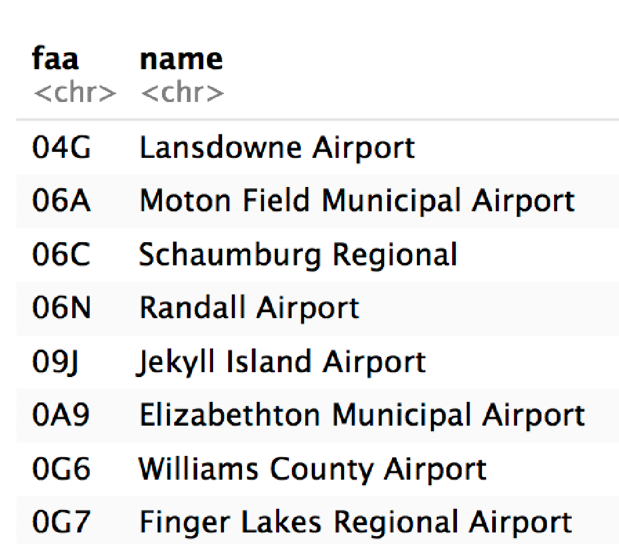
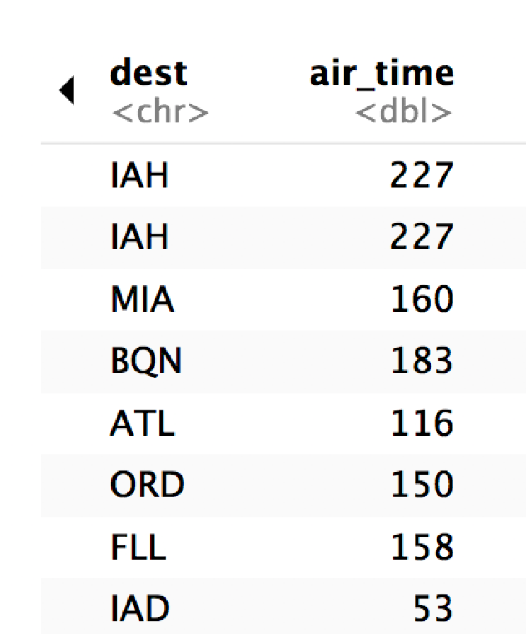


Имена аэропортов
airports %>% select(1:3)
flights %>% select(14:15)

Slide 126
Общий синтаксис – соответствие имен
airports %>% left_join(flights, by = c("faa" = "dest"))

Slide 127
Фильтрующие объединения

Slide 128
Фильтрующие объединения
Изменяющие объединения используют информацию из одной таблицы для добавления переменных к другой таблице (подобно mutate())
Фильтрующие объединения s используют информацию из одной
Таблицы для выборки колонок из другой таблицы (как filter())

Slide 129




semi
band %>% semi_join(instrument, by = "name")
band
instrument
name
band
name
plays
name
band
Mick
Stones
+
John
guitar
=
John
Beatles
John
Beatles
Paul
bass
Paul
Beatles
Paul
Beatles
Keith
guitar

Slide 130
anti
band %>% anti_join(instrument, by = "name")
band
instrument
name
band
name
plays
name
band
Mick
Stones
+
John
guitar
=
Mick
Stones
John
Beatles
Paul
bass
Paul
Beatles
Keith
guitar

Slide 131
Имена аэропортов
airports %>% select(1:3)
flights %>% select(14:15)

Slide 132
Попробуйте самостоятельно
Какие аэропорты принимают полеты из аэропорта New York
(см переменную flights в таблице?)
Заметьте, что колонка по которой надо производить объединение называется faa в таблице airports и dest в таблице flights.

Slide 133


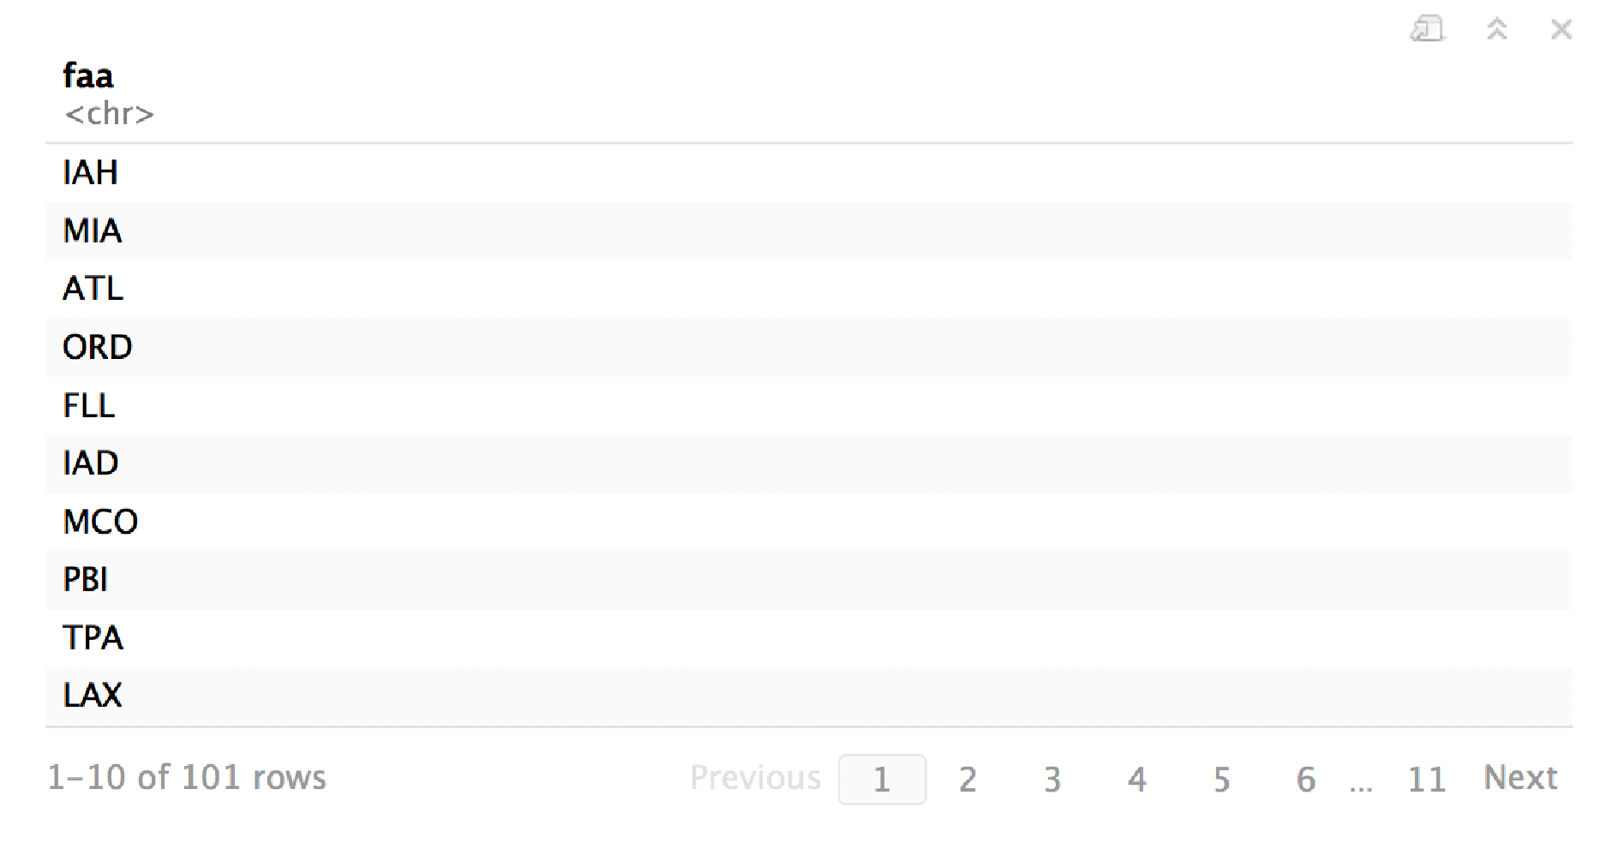
airports %>%
semi_join(flights, by = c("faa" = "dest")) %>%
distinct(faa)

Slide 134







distinct()
Убирает строки содержащие повторы в определенной колонке
distinct(instrument, plays)
instrument
name
plays
plays
John
guitar
guitar
Paul
bass
bass
Keith
guitar

Slide 135









Сводная таблица по функциям объединения
+
=
left_join() сохраняет все строки в левой таблице
n b
n p
n b p
MS
J g
MS <
J B
P b
J B g
P B
K g
P B b
+
=
right_join() сохраняет все строки в правой таблице
n b
n p
p b p
K g
J g
g S g
J B
P b
g B g
P B
P b
b < b
n b
+
n p
=
b b p
full_join() сохраняет все строки из обоих таблиц
J B
J g
S S <
J B
P b
B B g
P B
P b
B B b
<
+
=
inner_join() сохраняет только строки, которые есть в обоих таблицах
n b
n p
n b p
K g
J g
MS g
J B
P b
J B g
P B
K g
< < <
+
=
semi_join() сохраняет только строки для которых есть совпадения
n b
n p
K g
J g
MS <
J B
P b
J B <
P B
K g
< < <
anti_join() сохраняет только строки для которых нет совпадения
n b
+
n p
=
K g
J g
< < <
J B
P b
< < <
P B
K g
< < <

Slide 136


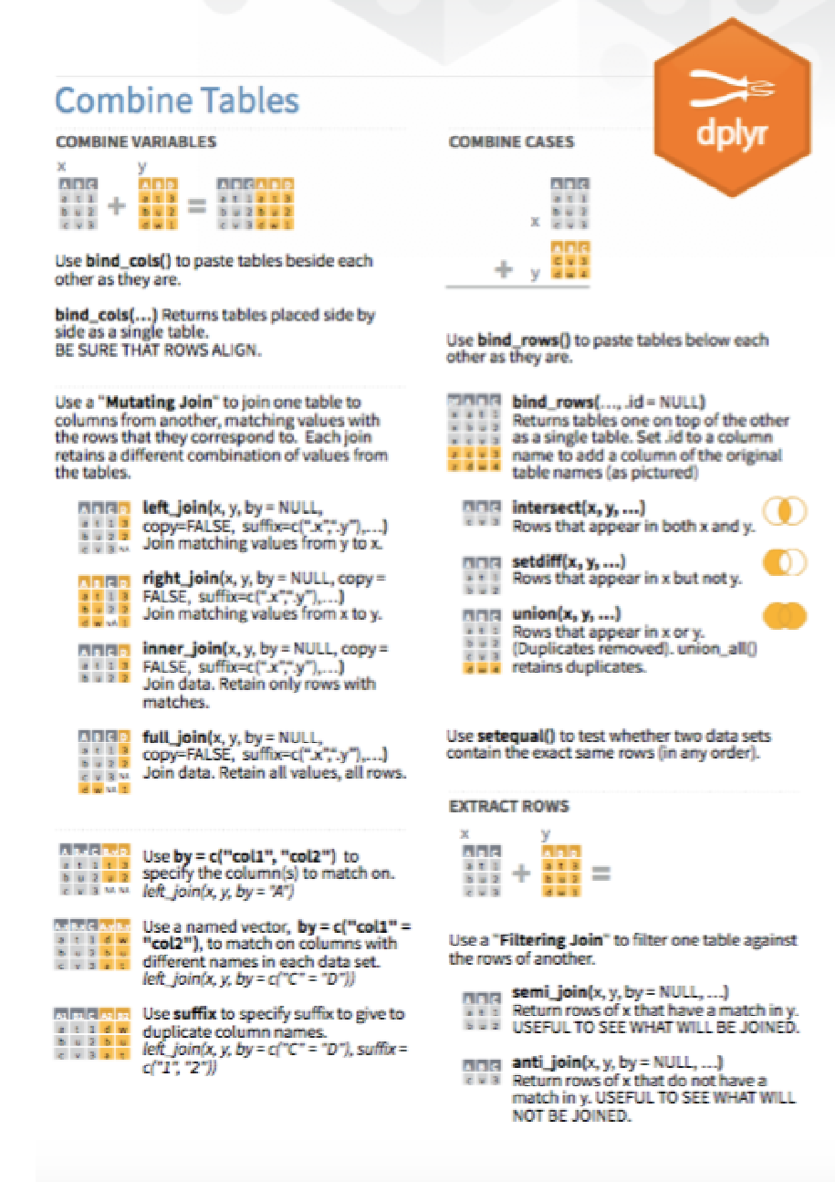


Функции для работы
с двумя таблицами

